Slide 1





探索在自主进餐中
提高幼儿自主生活能力的策略
常州市新北区春江幼儿园
陈伟

Slide 2


一、幼儿自主进餐的
现状与分析

Slide 3
《幼儿园教育指导纲要（试行）》指出，教师要“寓教育于生活、游戏之中”。幼儿园一日生活皆课程，进餐是幼儿一日生活的重要组成部分。《指南》中也指出：幼儿身心发展尚未成熟，需要精心呵护和照顾，但不宜过度保护和包办代替，以免剥夺幼儿自主学习的机会。我园开展了自主进餐活动，让幼儿在自由、自主的环境下用餐，有利于提高幼儿的自主生活能力，在开展的过程中也发现了一些问题，让我们一起跟随镜头来了解自主进餐中的点滴故事。

Slide 4
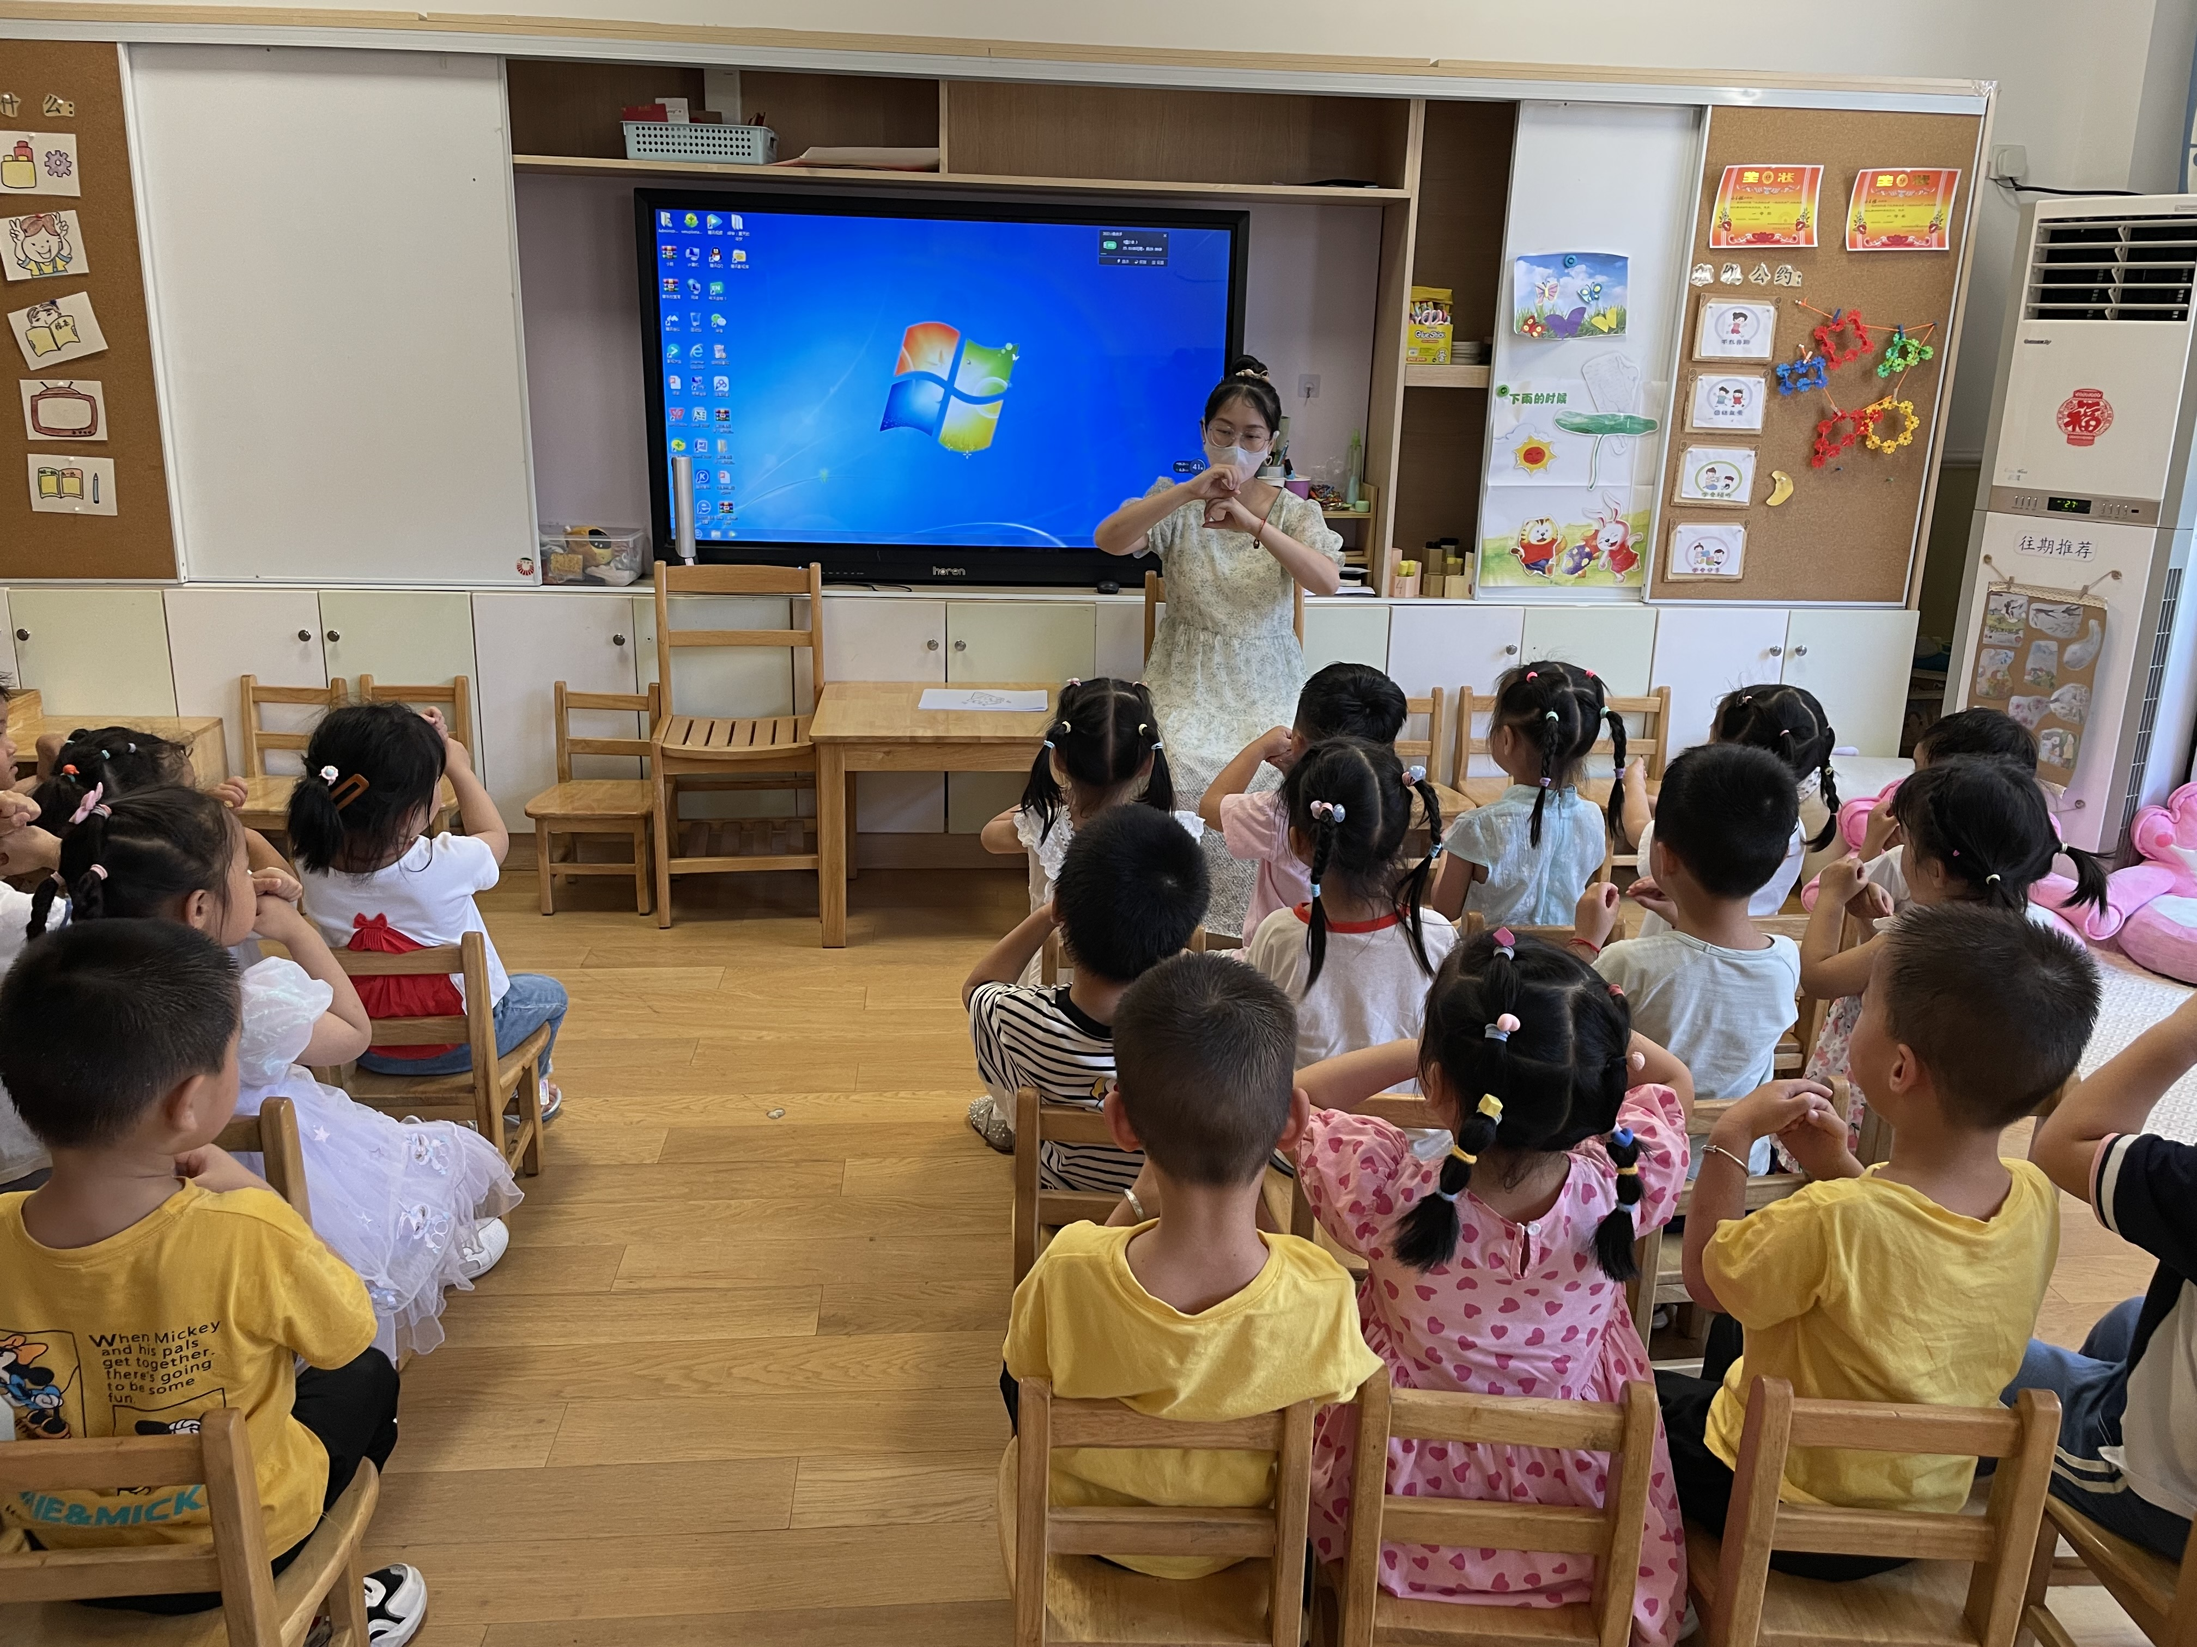
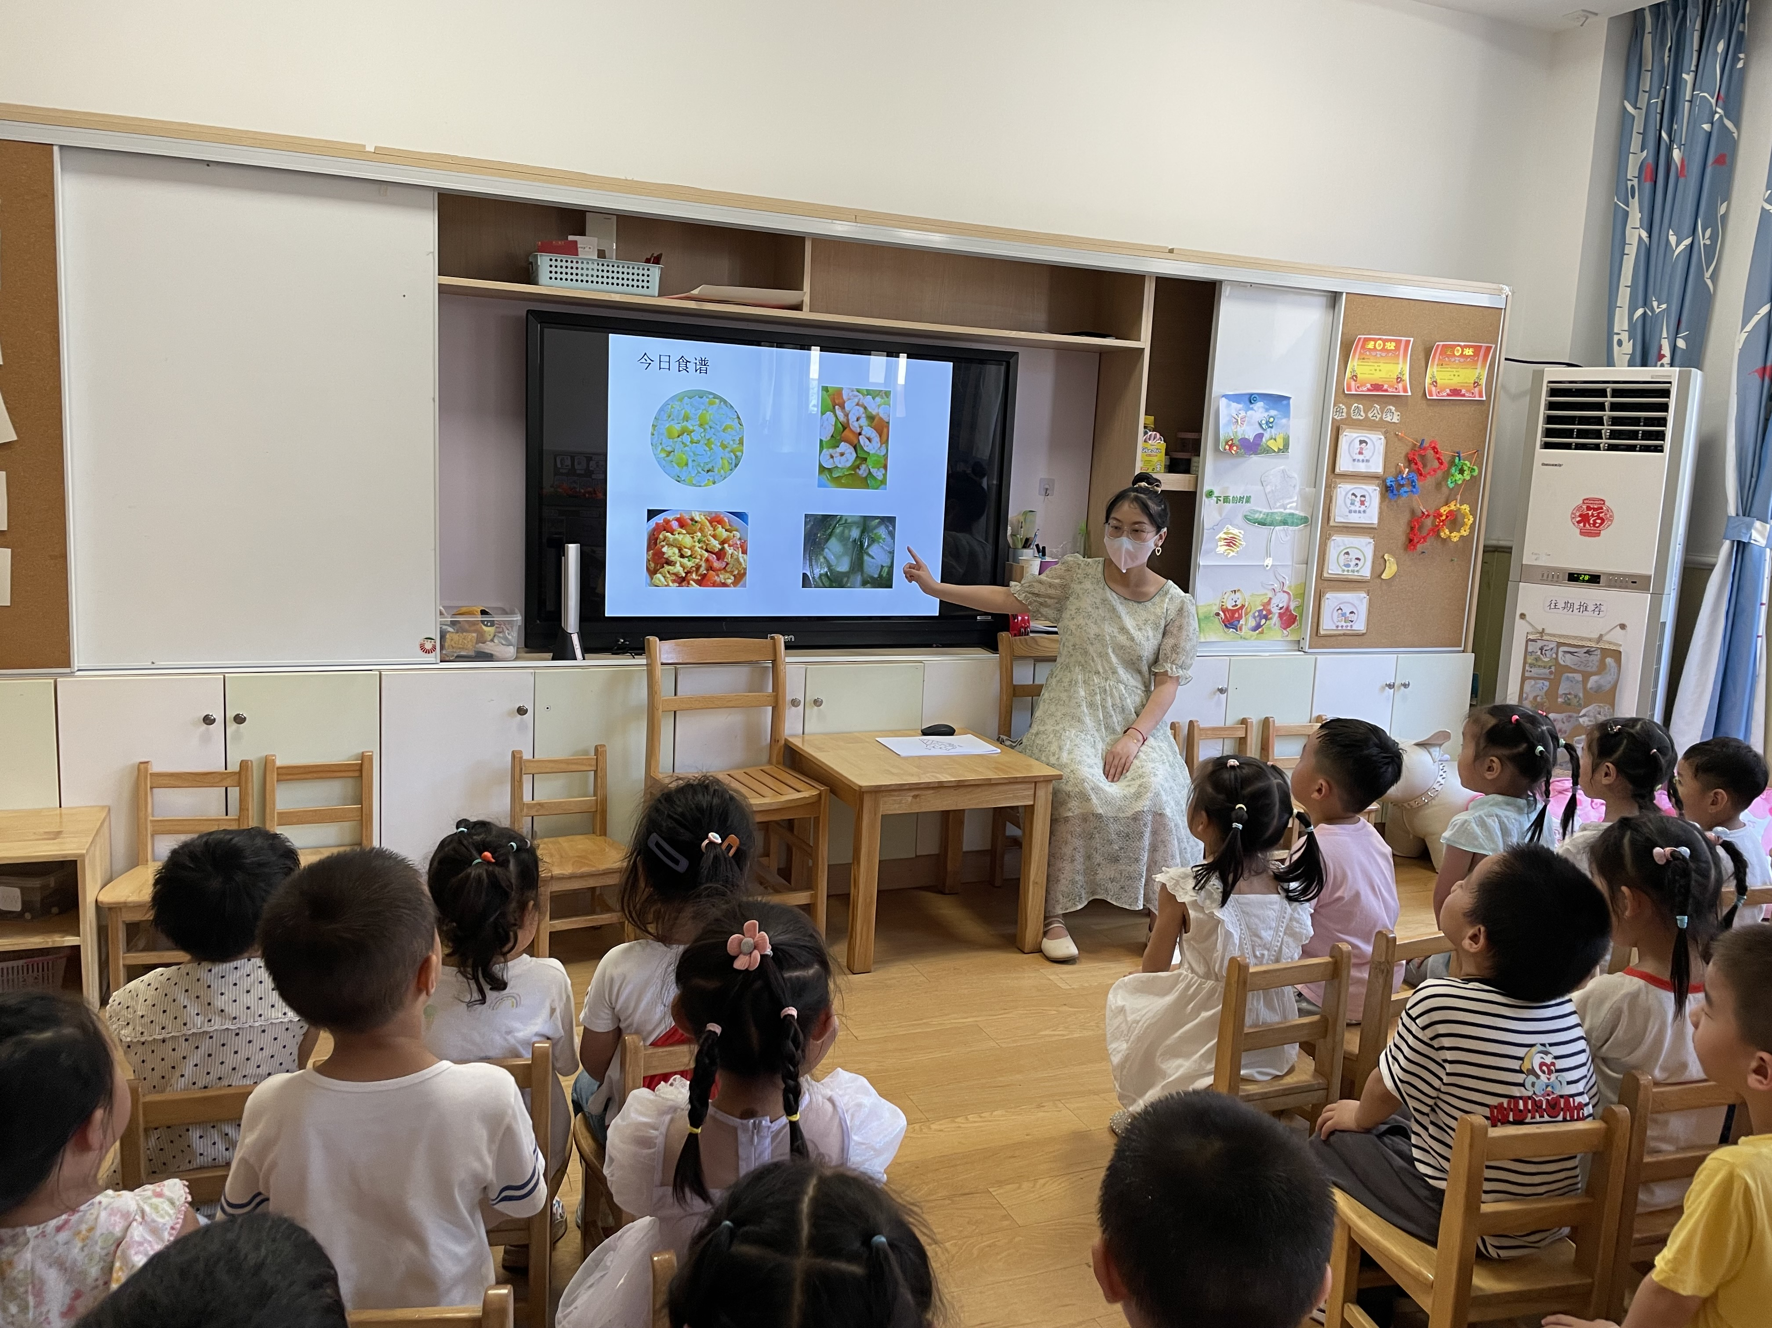
镜头一：

Slide 5
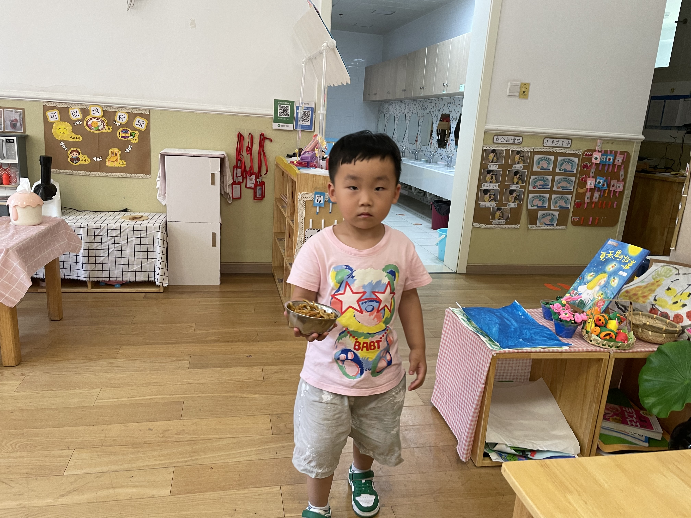
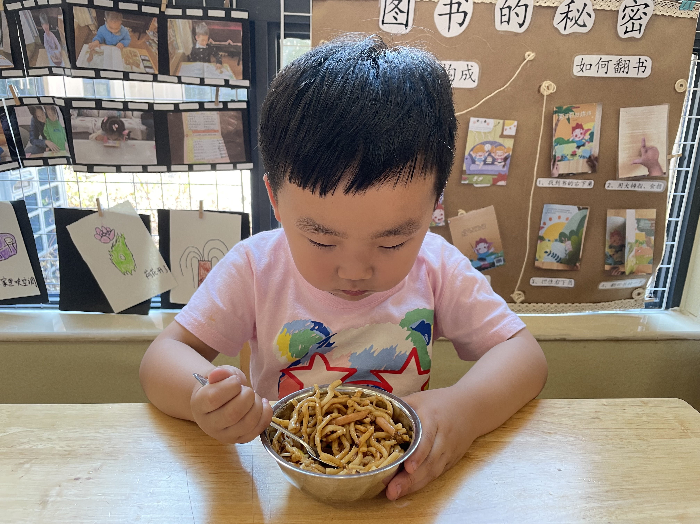
镜头二：

Slide 6
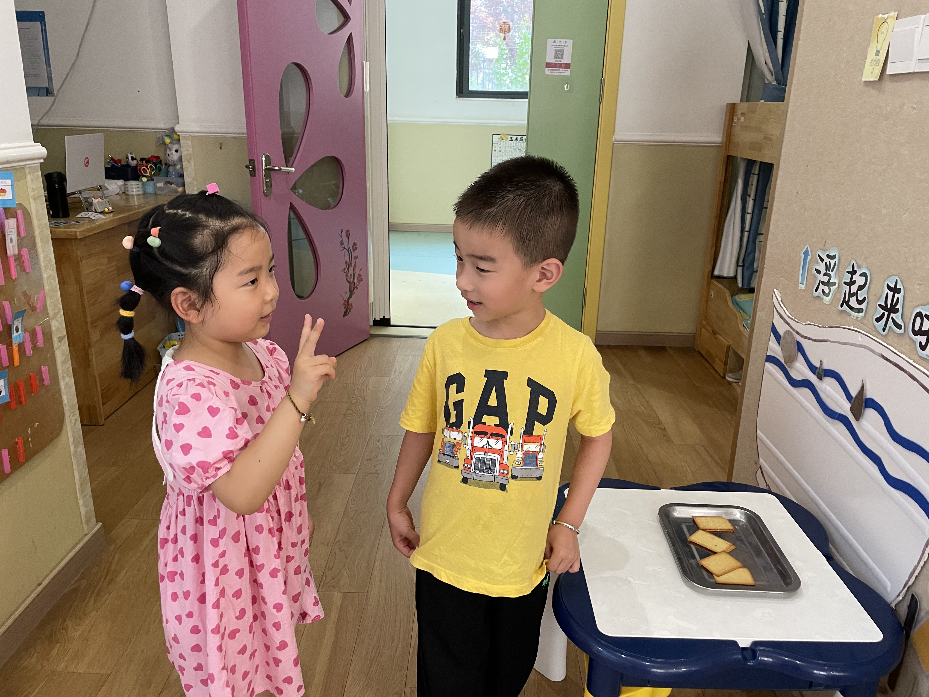
镜头三：

Slide 7
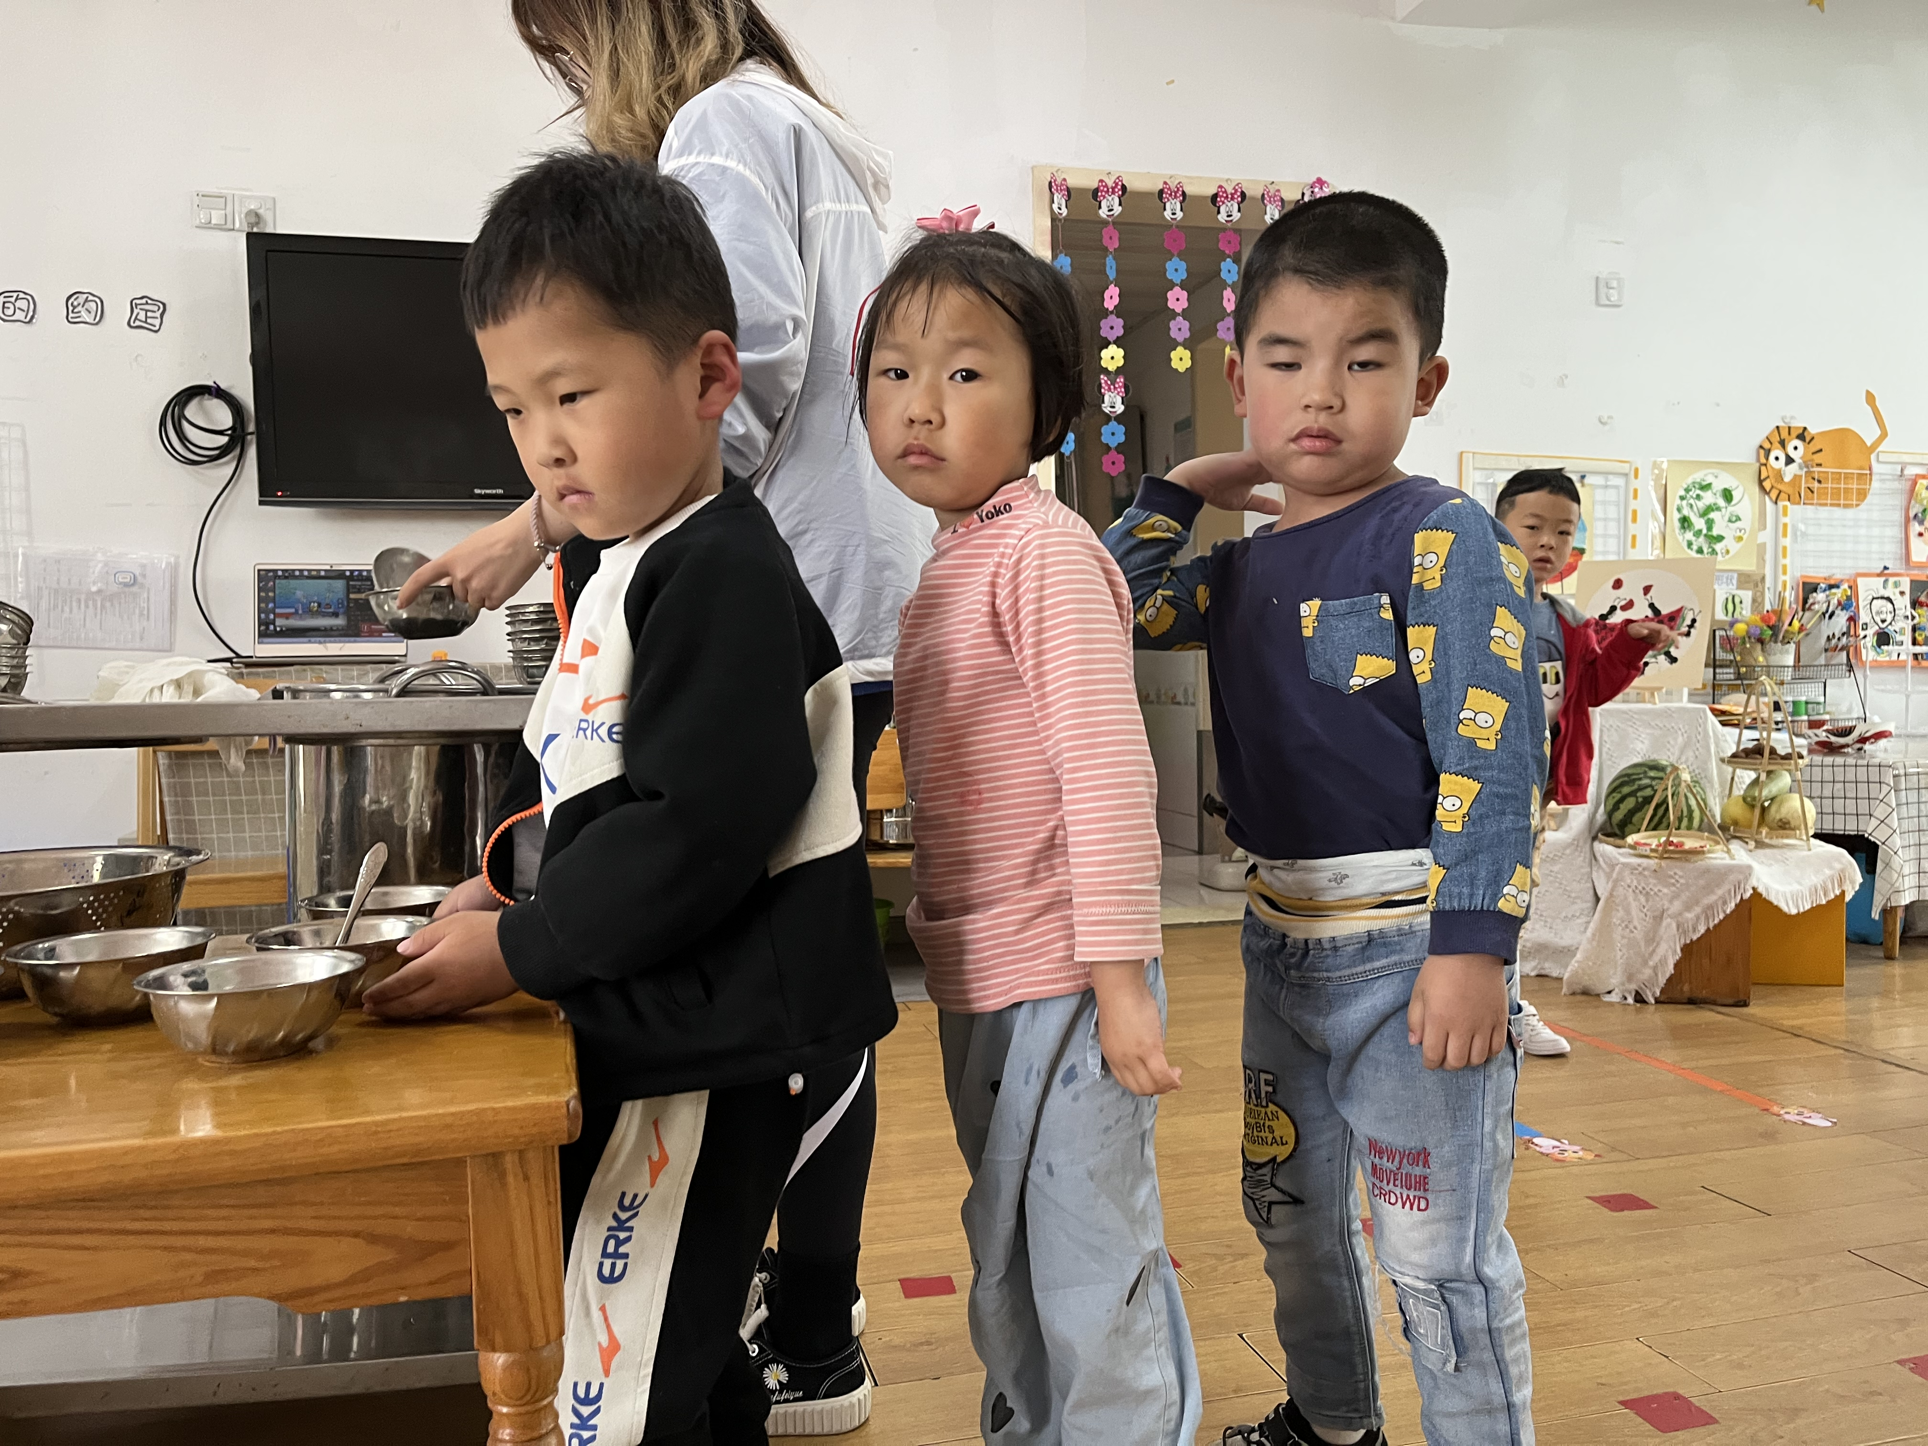
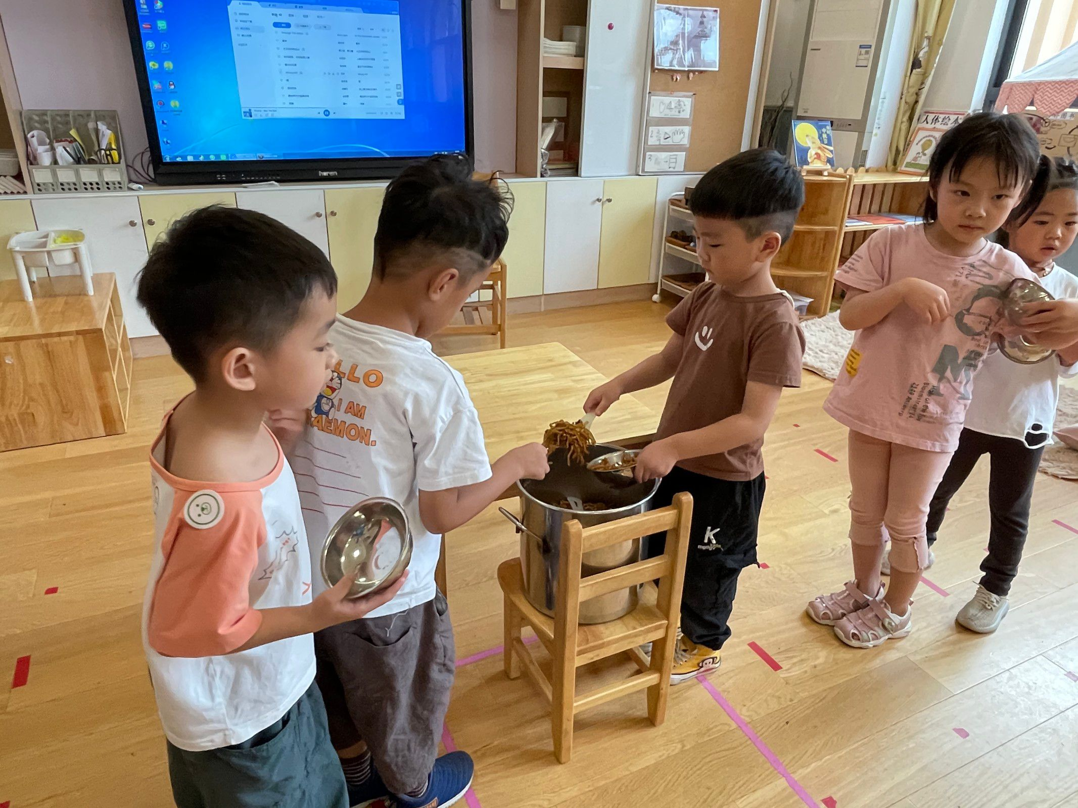
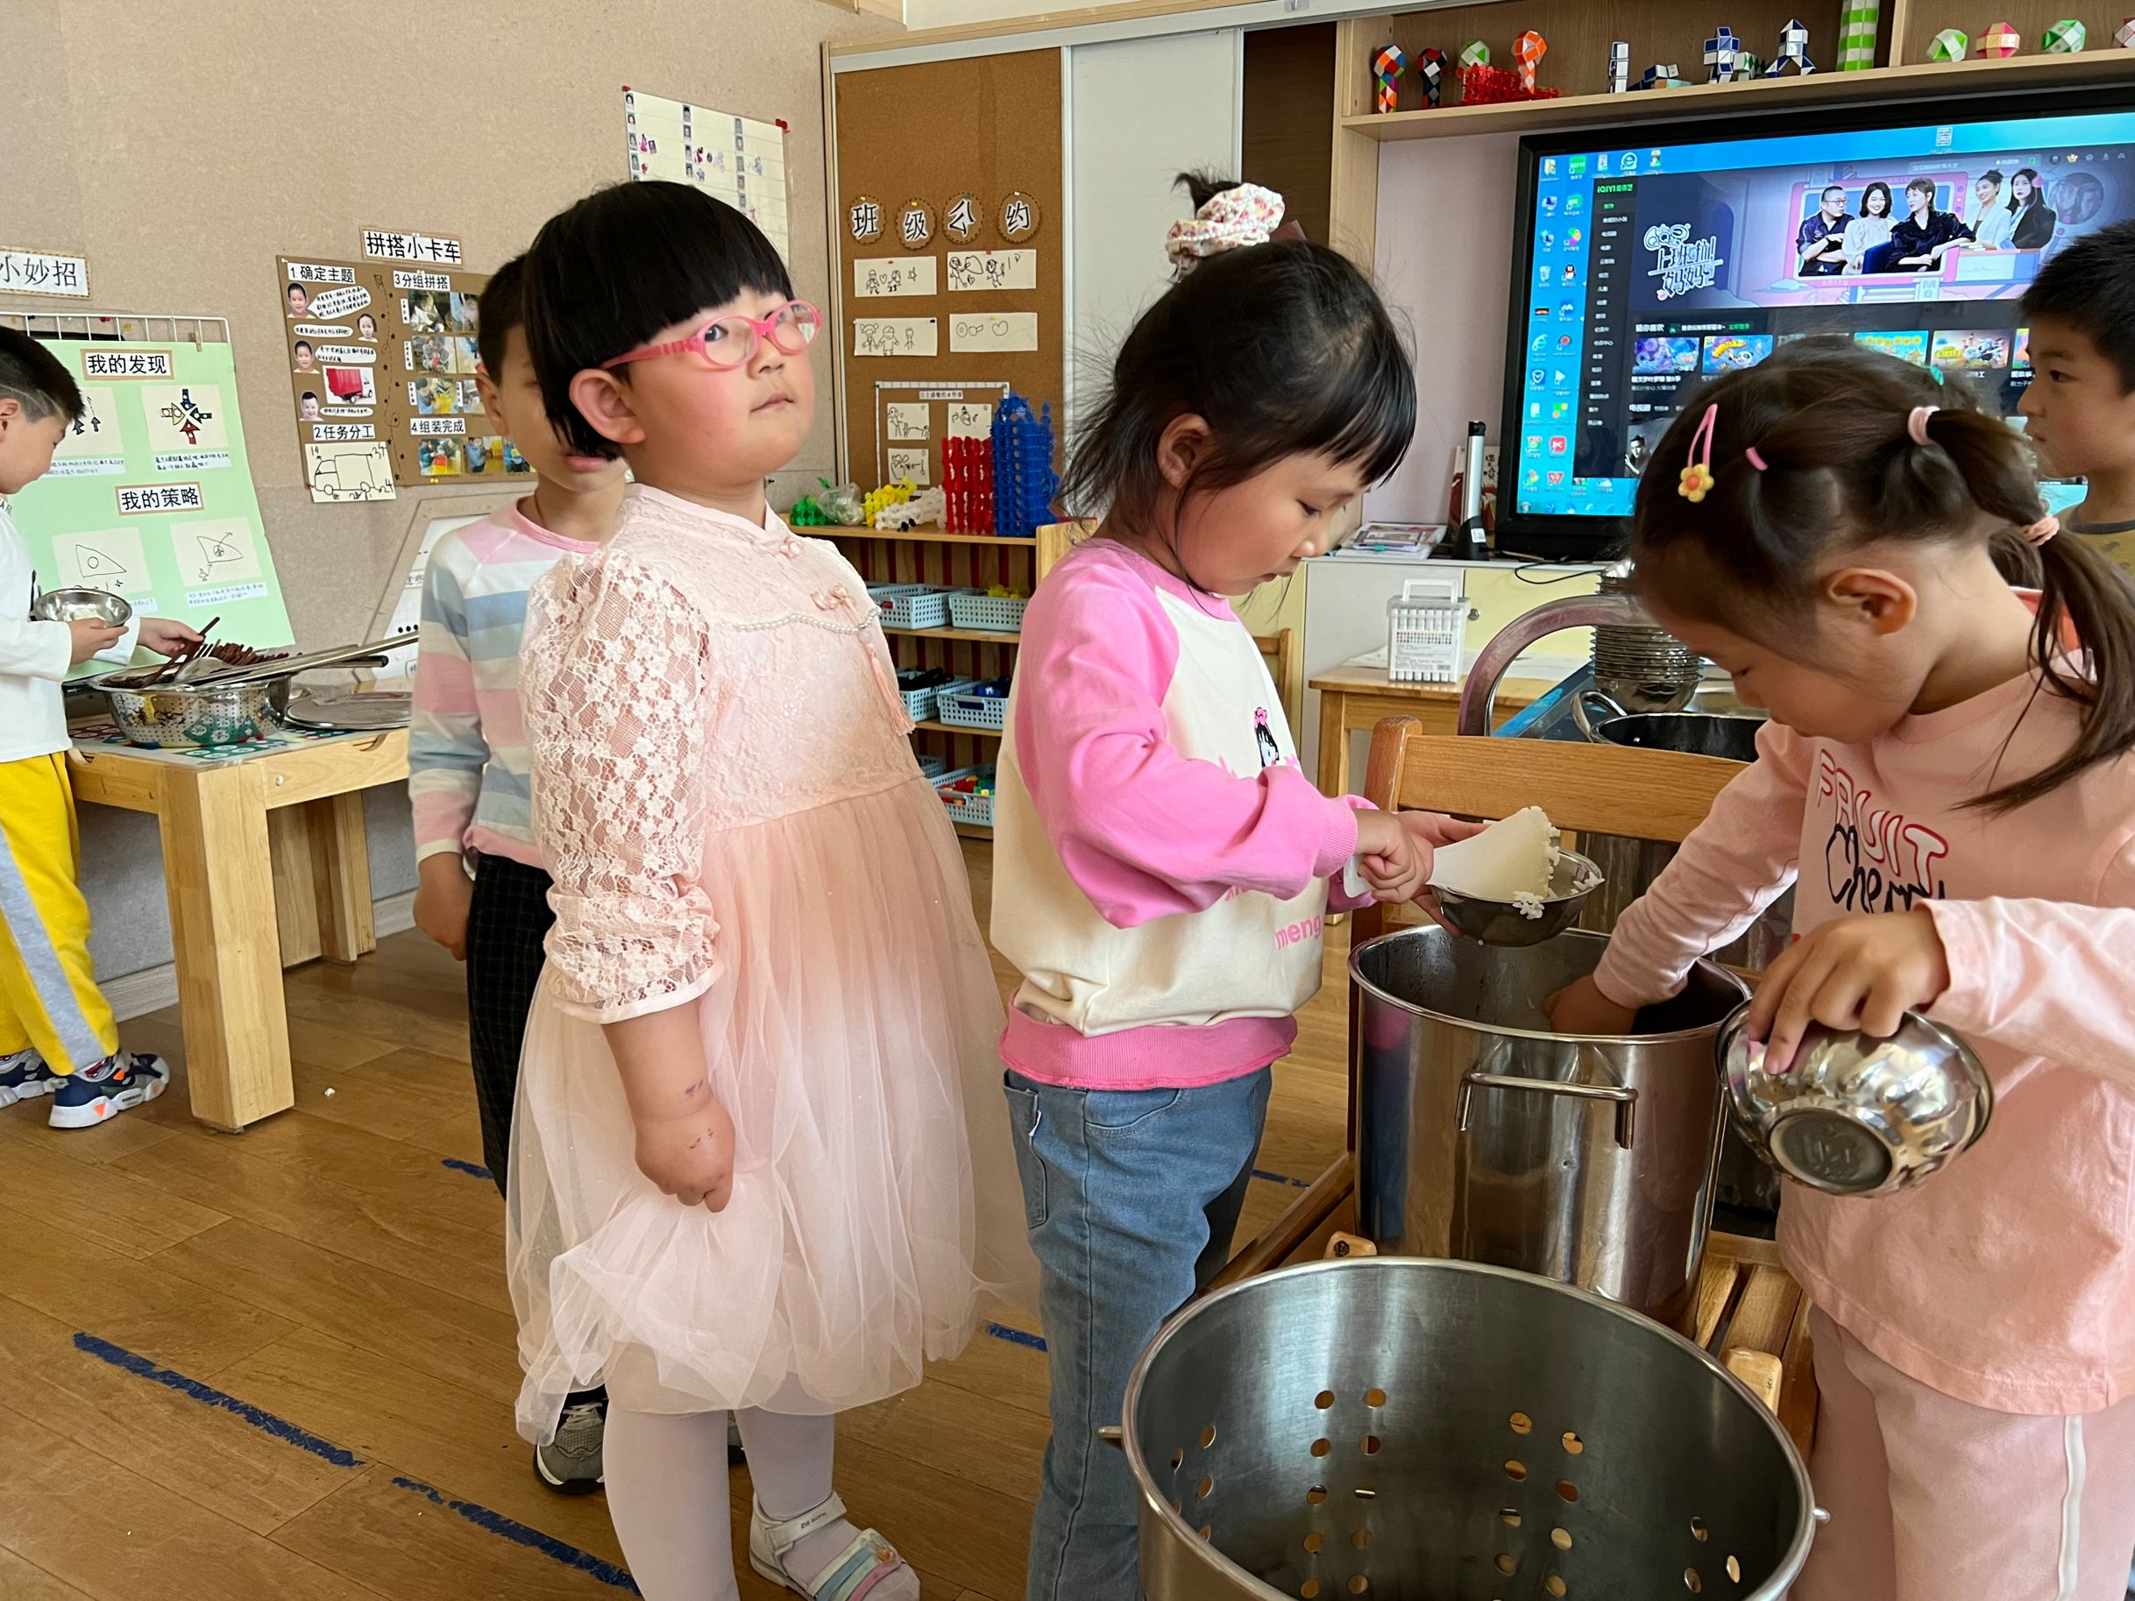
镜头四：

Slide 8
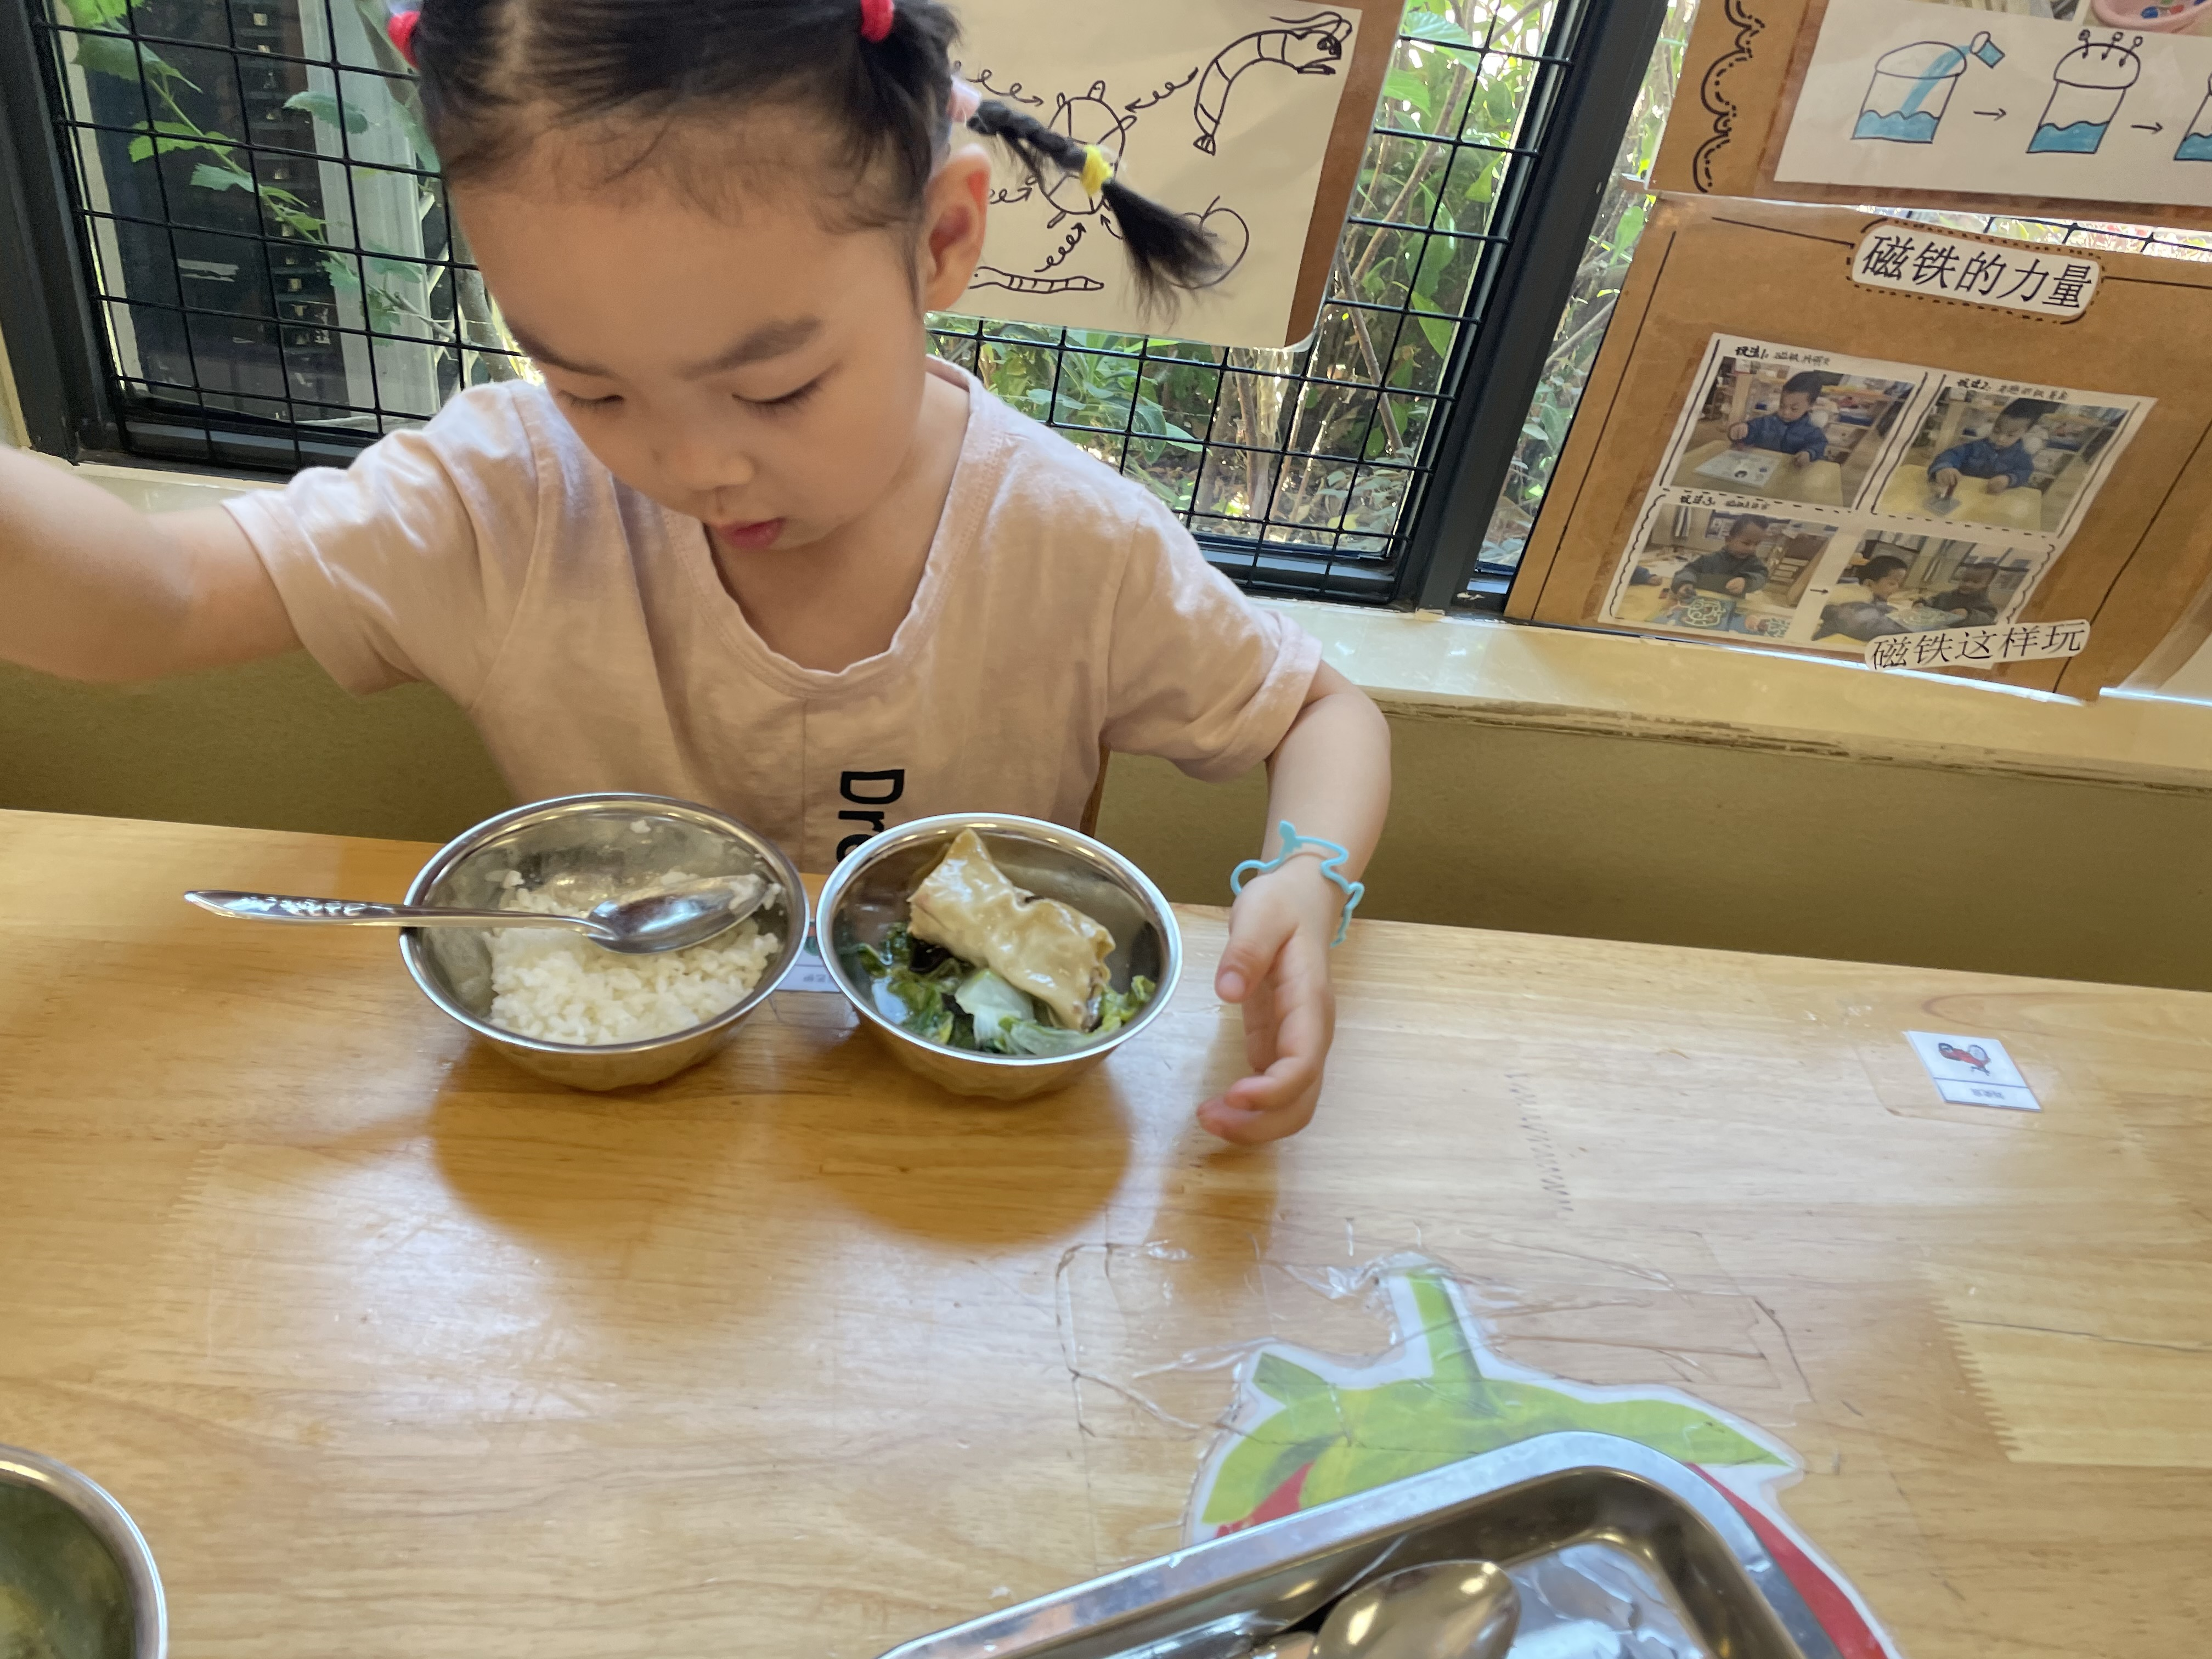
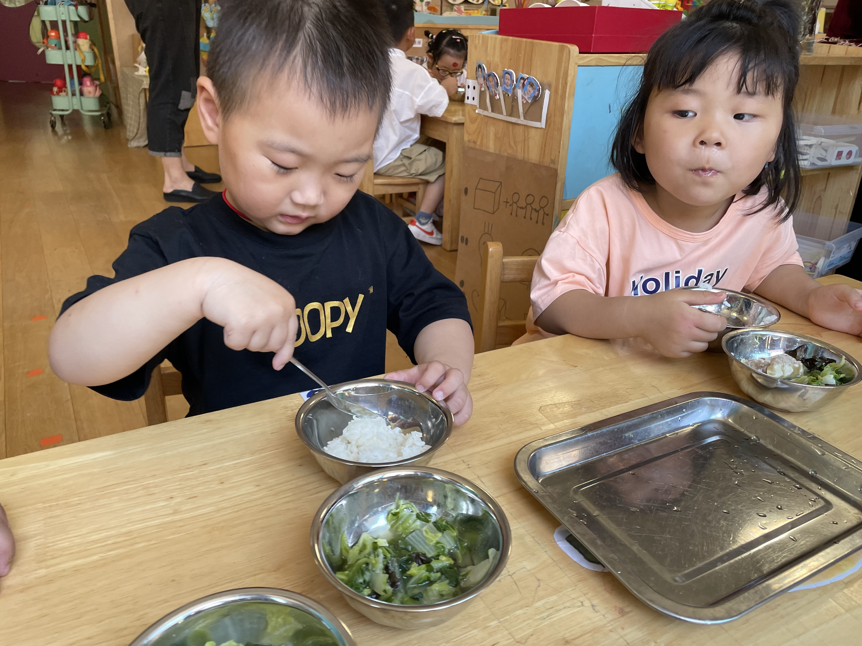
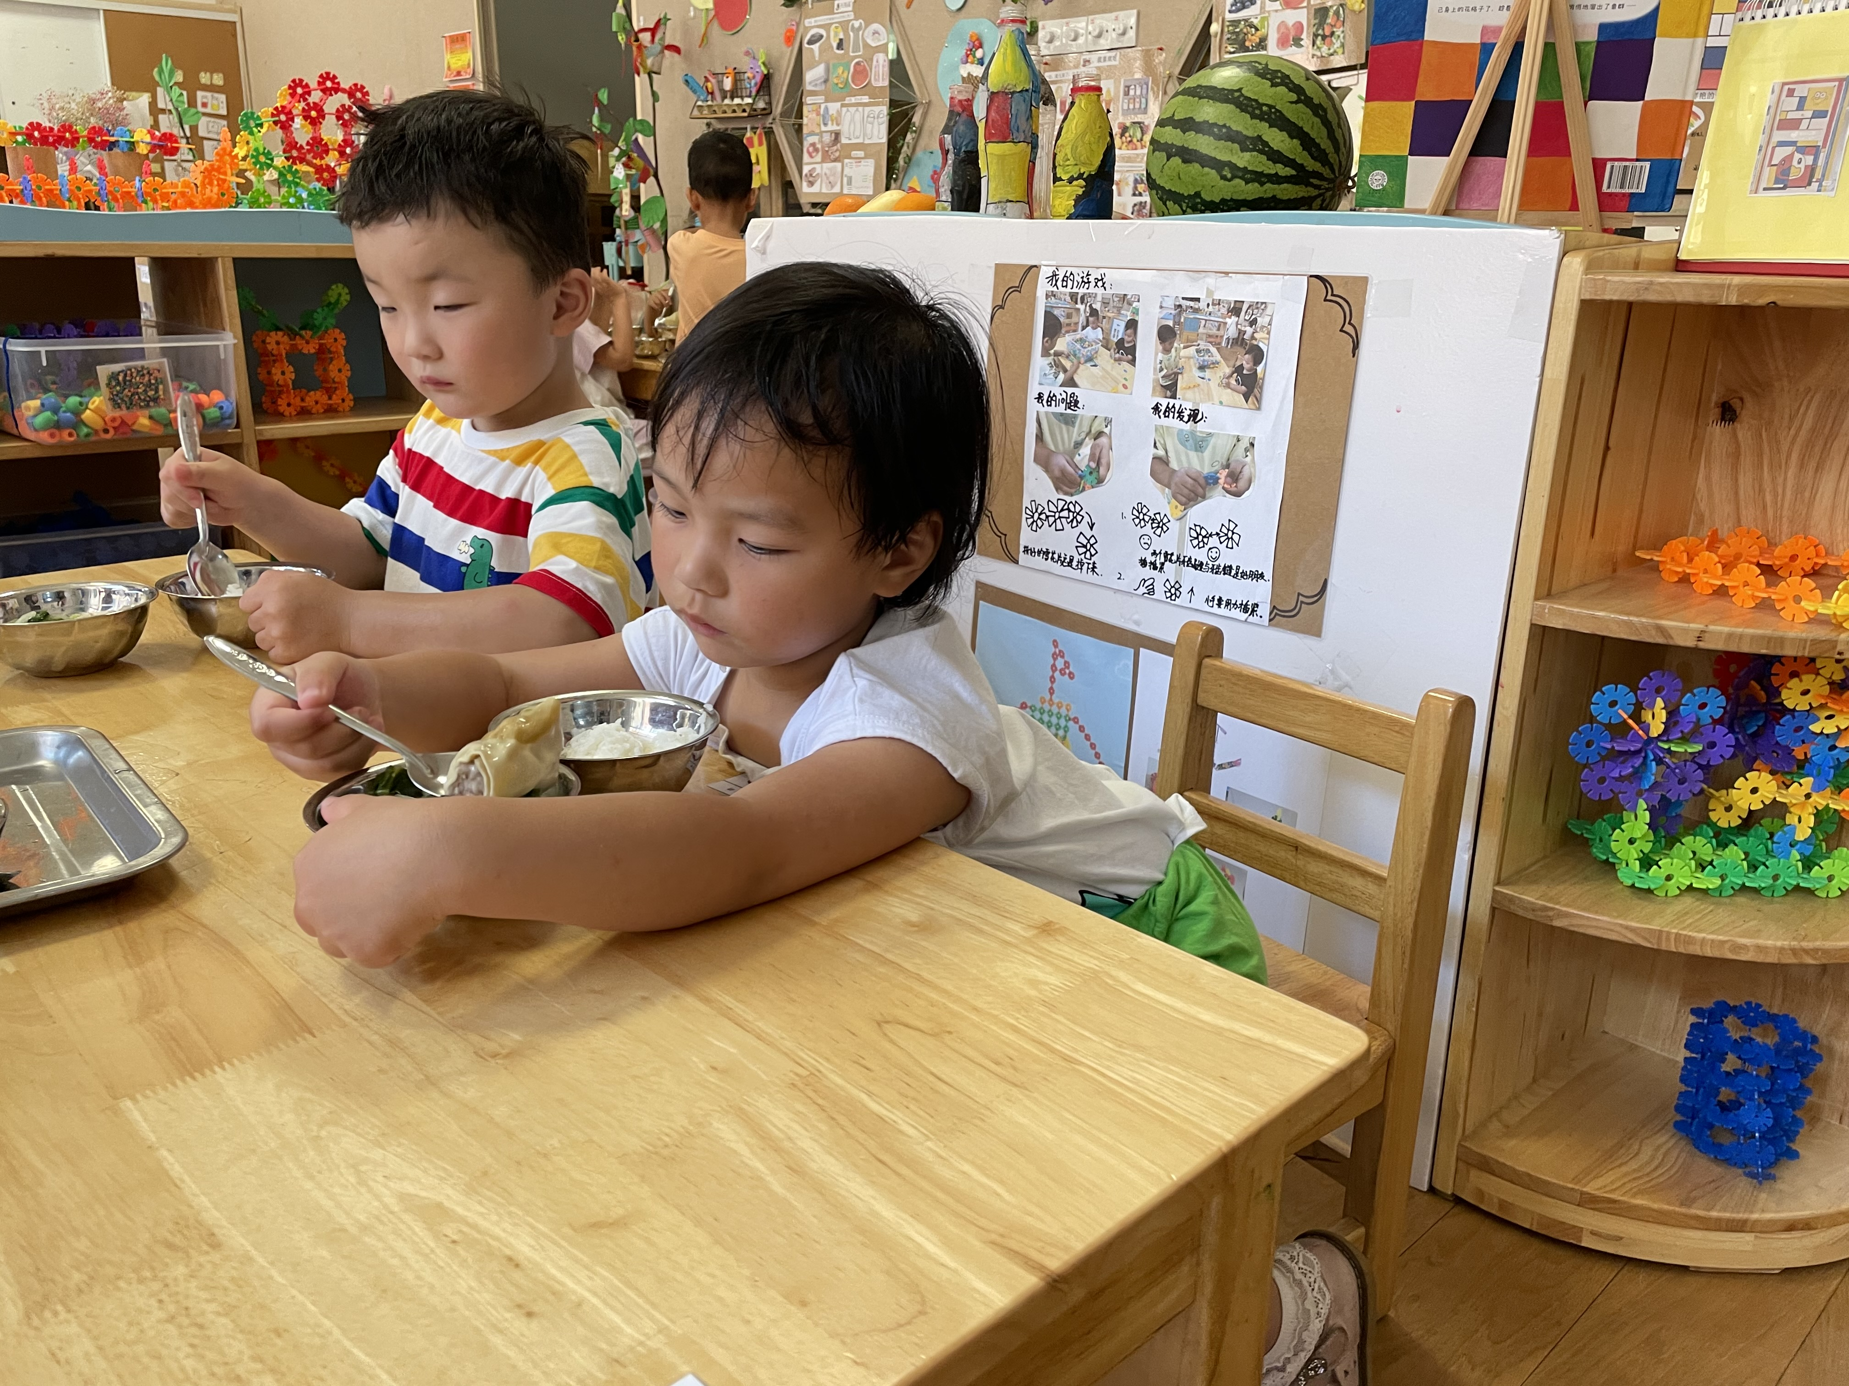
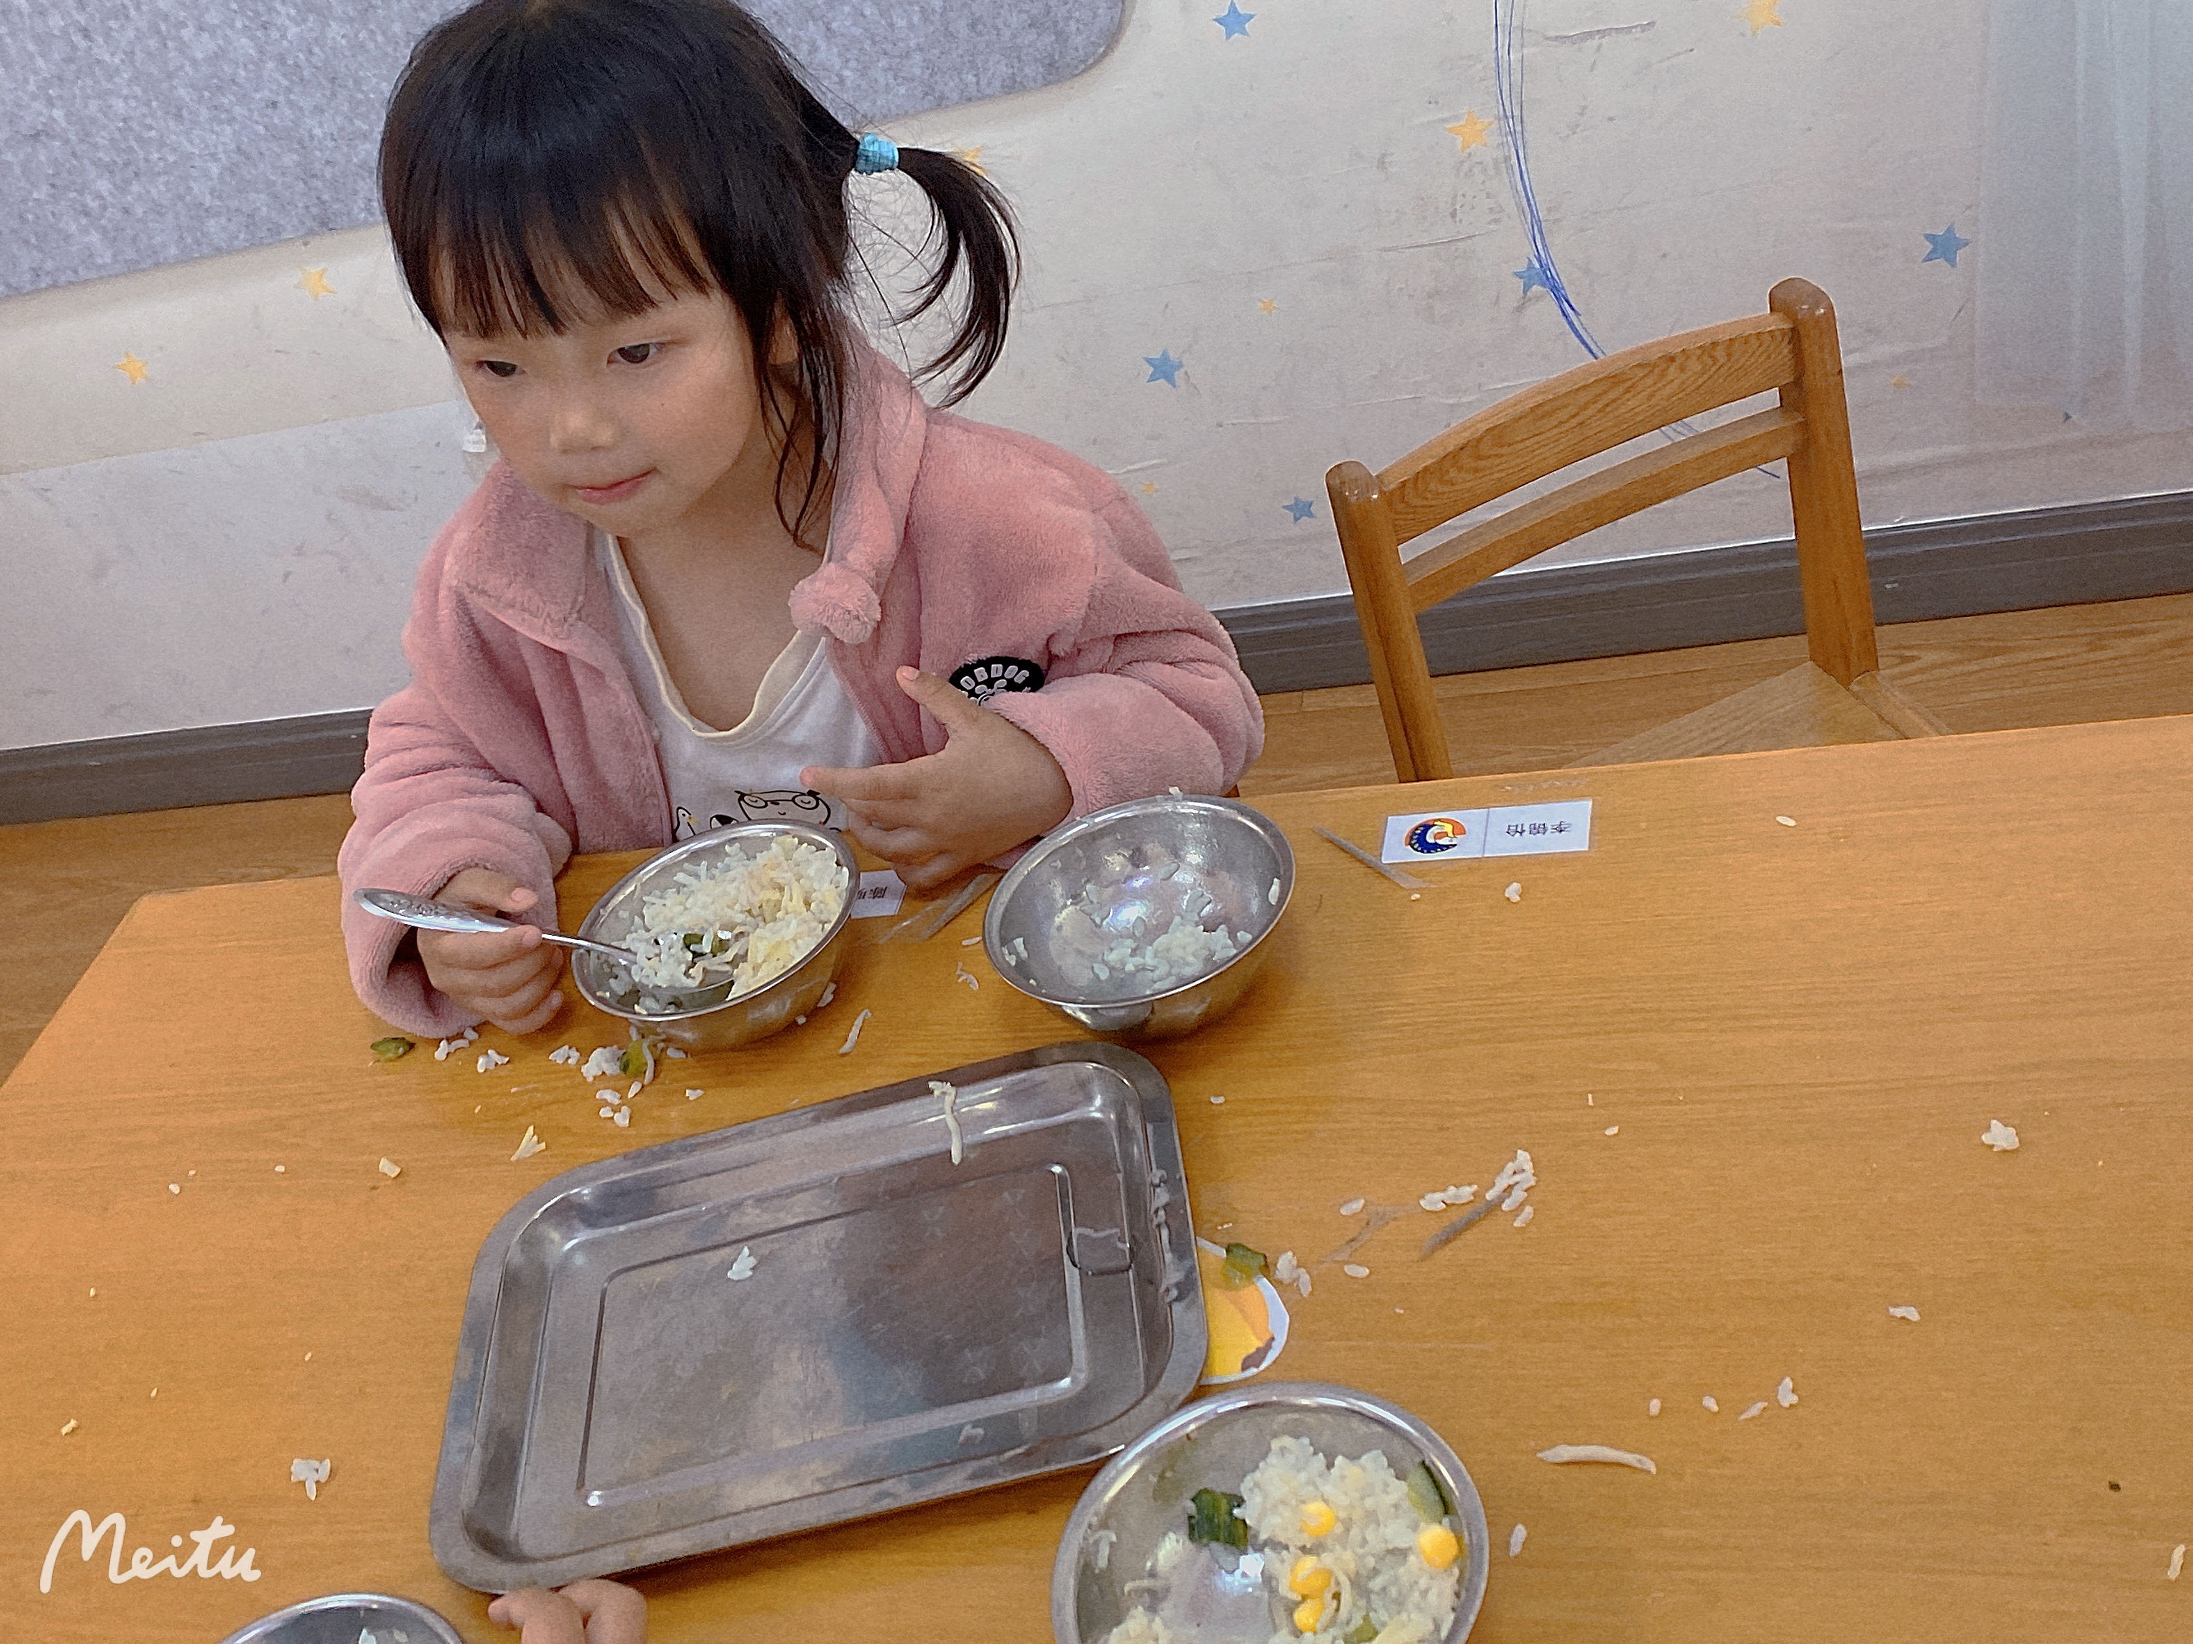
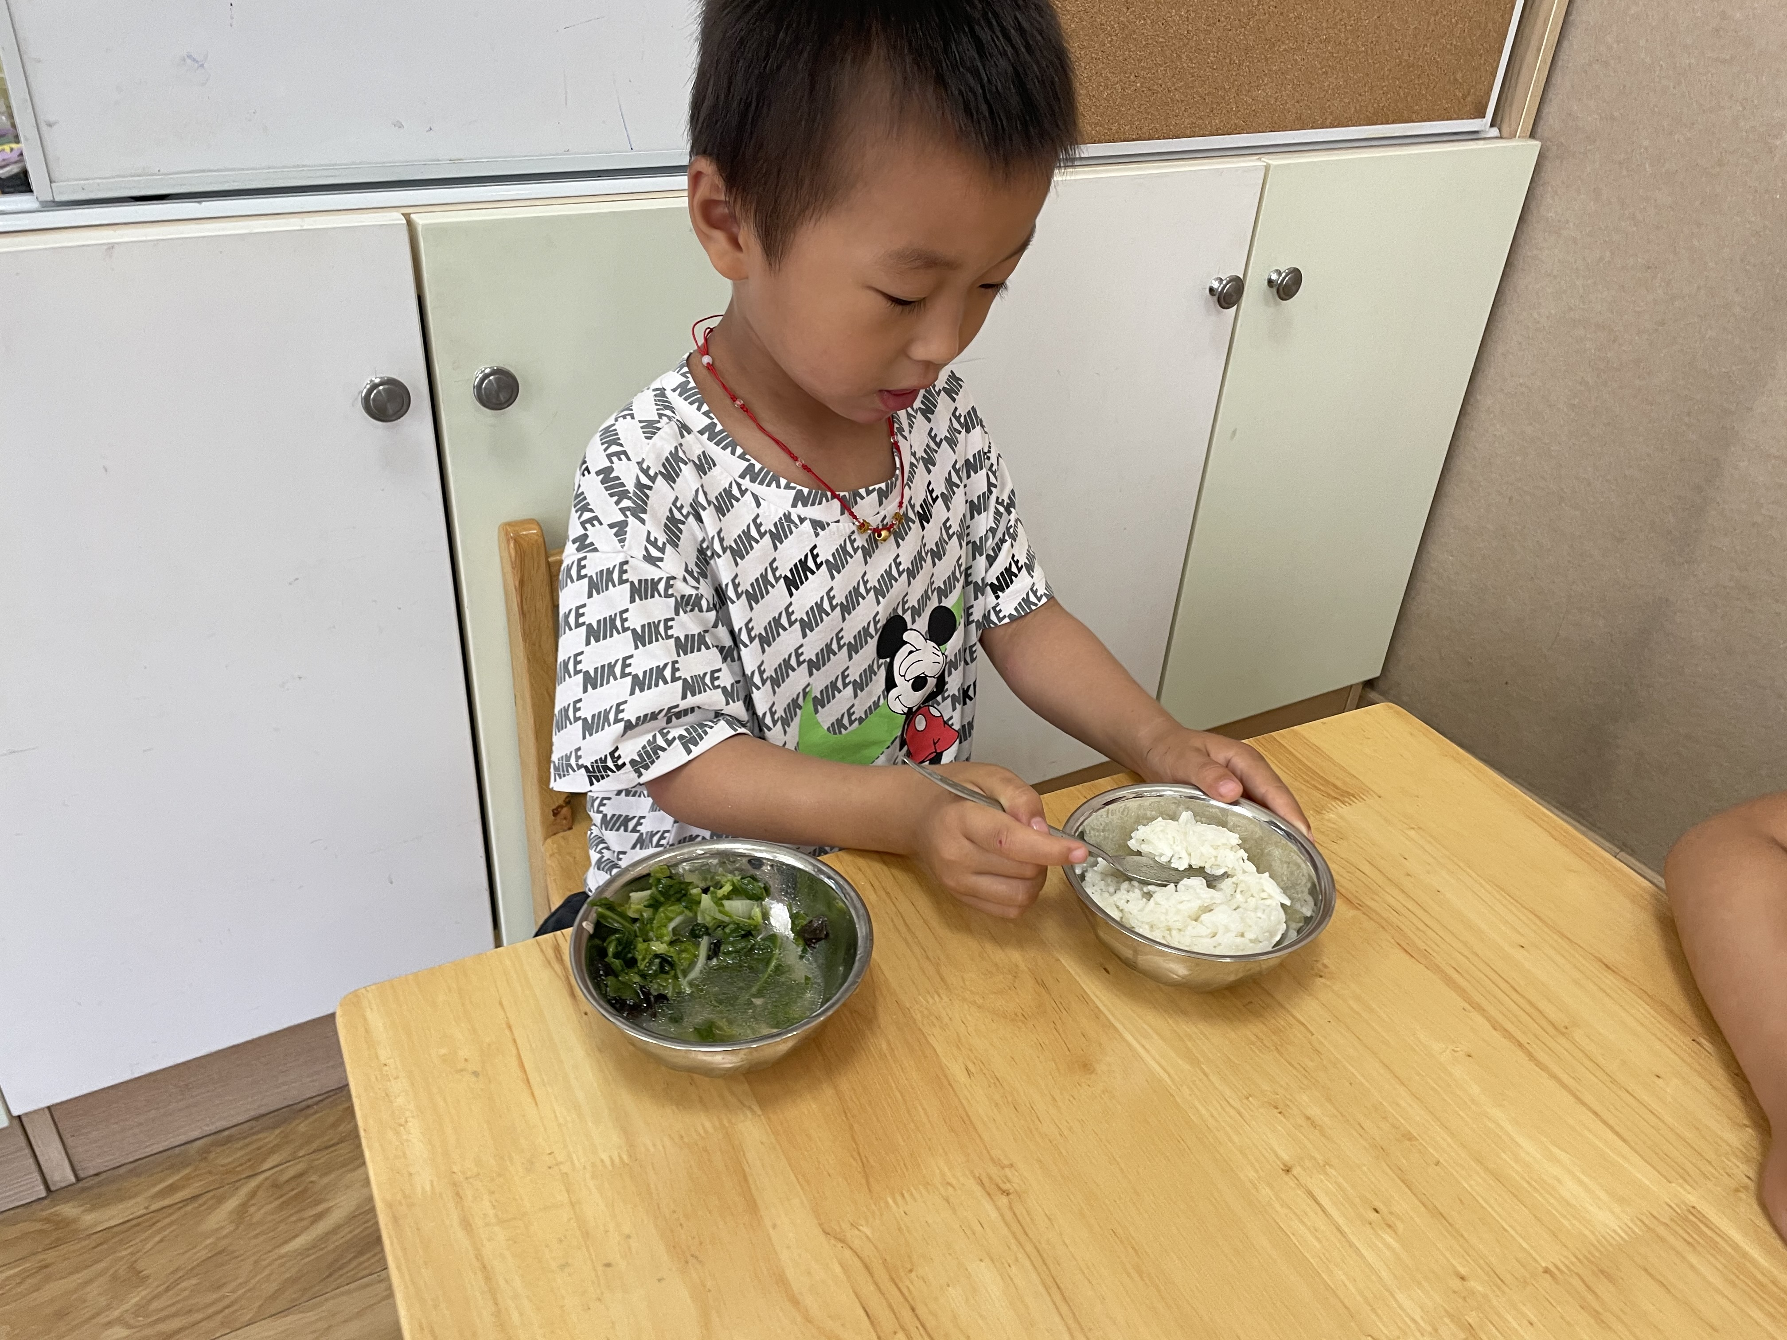
镜头五：

Slide 9
教师的问题：
（1）教师对于餐前活动不重视，活动类型较为单调，只是简单的介绍菜谱。
（2）教师没有给幼儿创设食物量标志牌环境，提示幼儿食物的量。
（3）教师虽然事先规划好路线自主盛餐的路线，但是路线规划不合理。
（4）幼儿有挑食偏食，用餐姿势不正确的现象。

Slide 10
幼儿的问题：
（1）幼儿端饭菜的方法不对，容易打翻；幼儿不会正确的使用吃饭餐具。
（2）部分幼儿在点心前注意力不集中，不知道饼干的数量。（3）幼儿活泼好动，注意力容易分散，在排队等待是没有耐心，容易受到其他小朋友的干扰。
（4）老师对于幼儿的餐点管理的要点比较多，老师和保育员缺乏整体管理的意识，会出现顾此失彼的现象。

Slide 11
二、我们的行动

Slide 12
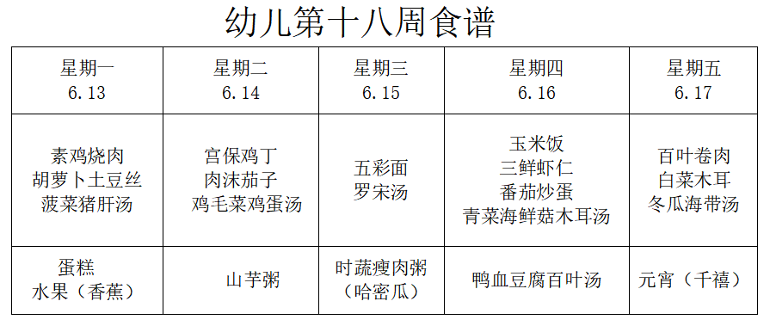
（一）餐前菜谱巧播报，激发幼儿的食欲

Slide 13
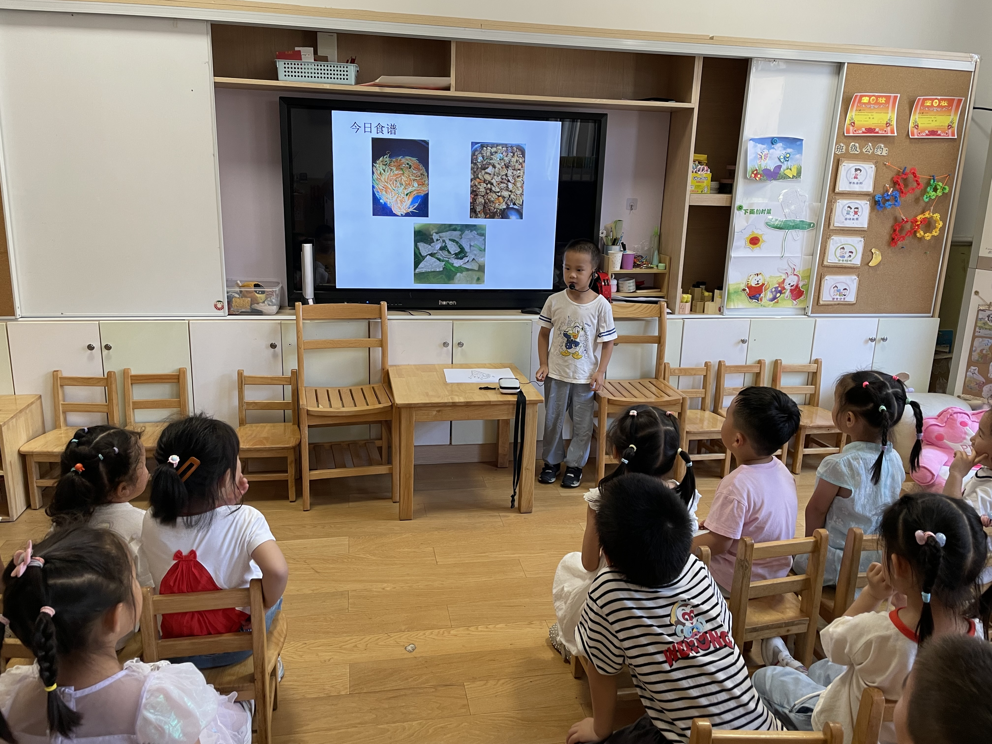
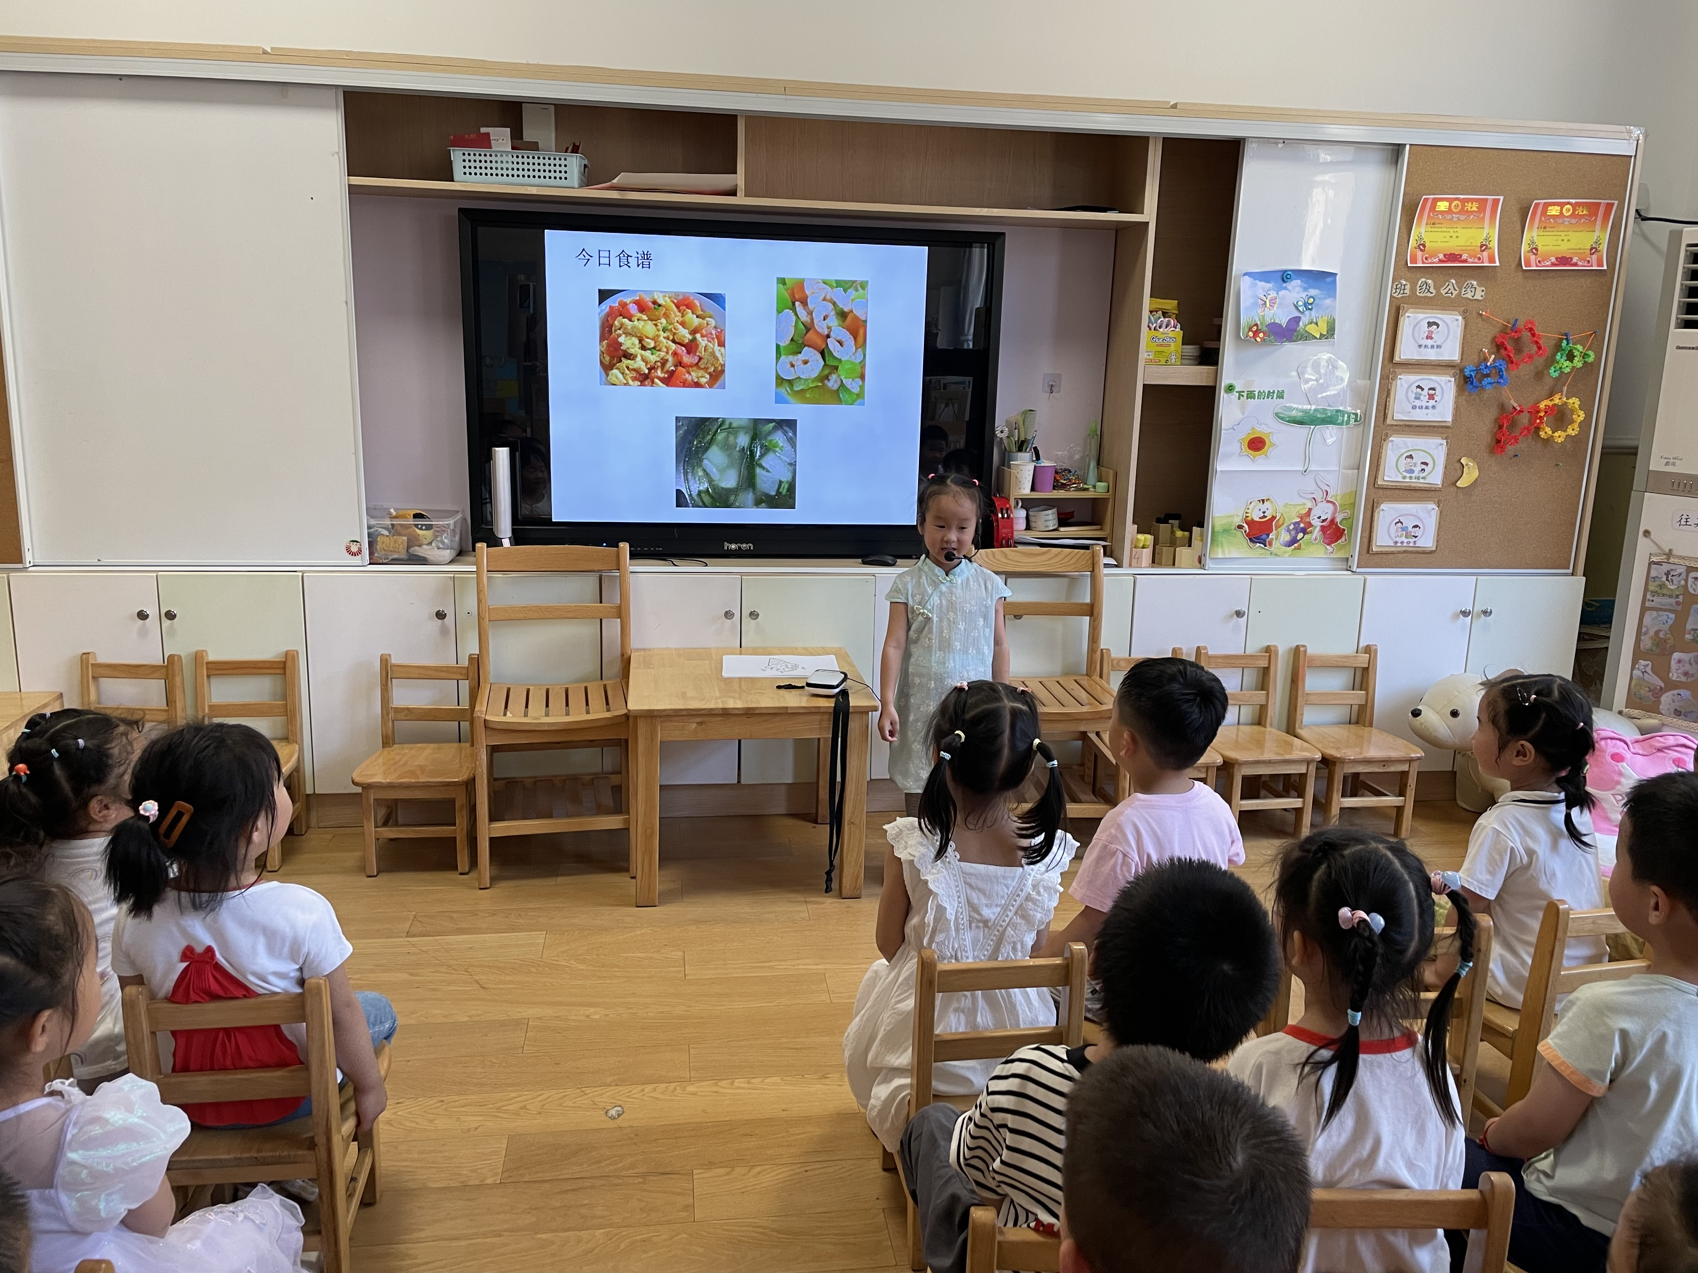
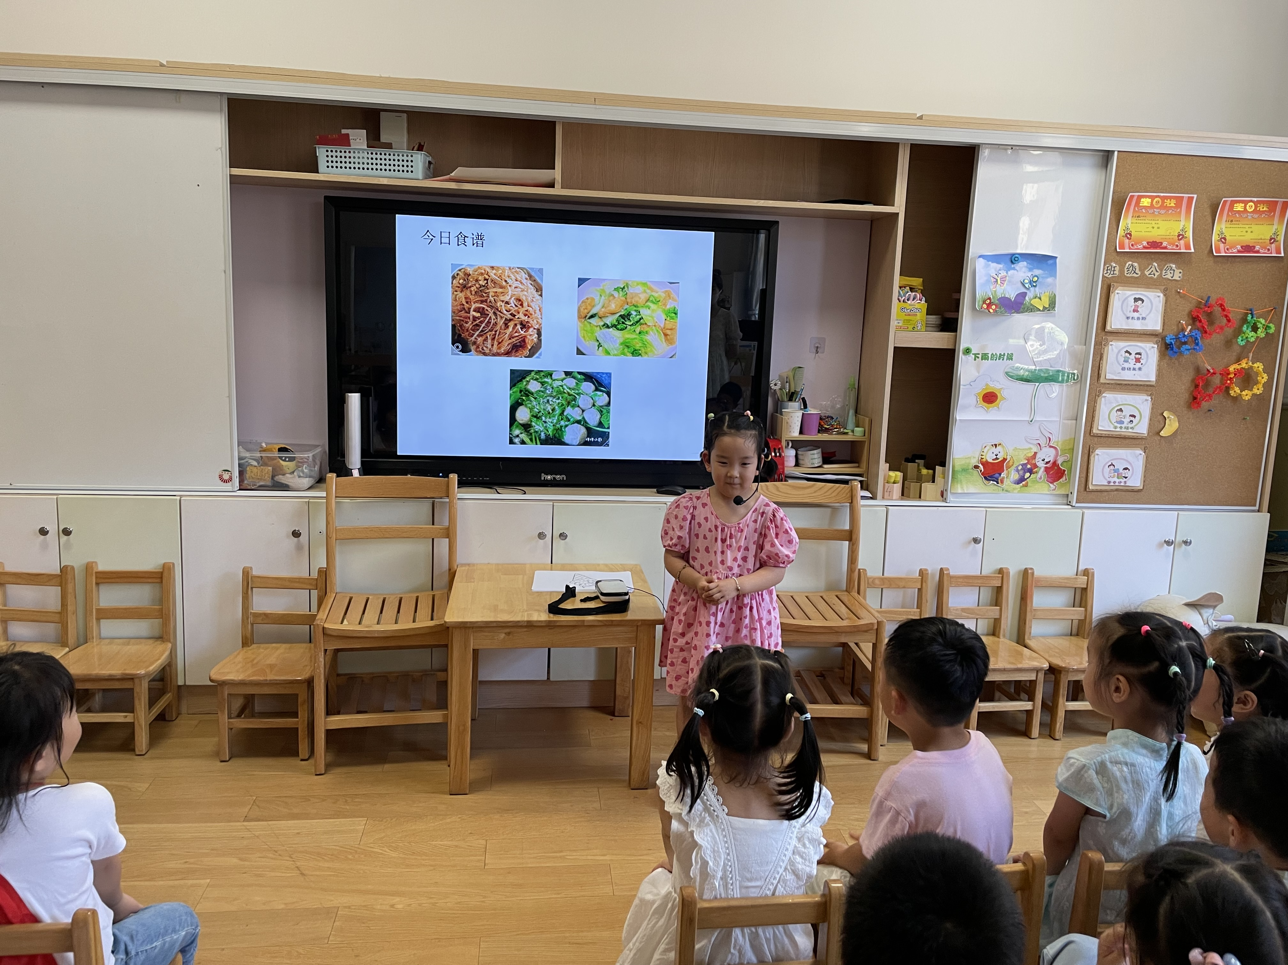
（一）餐前菜谱巧播报，激发幼儿的食欲

Slide 14
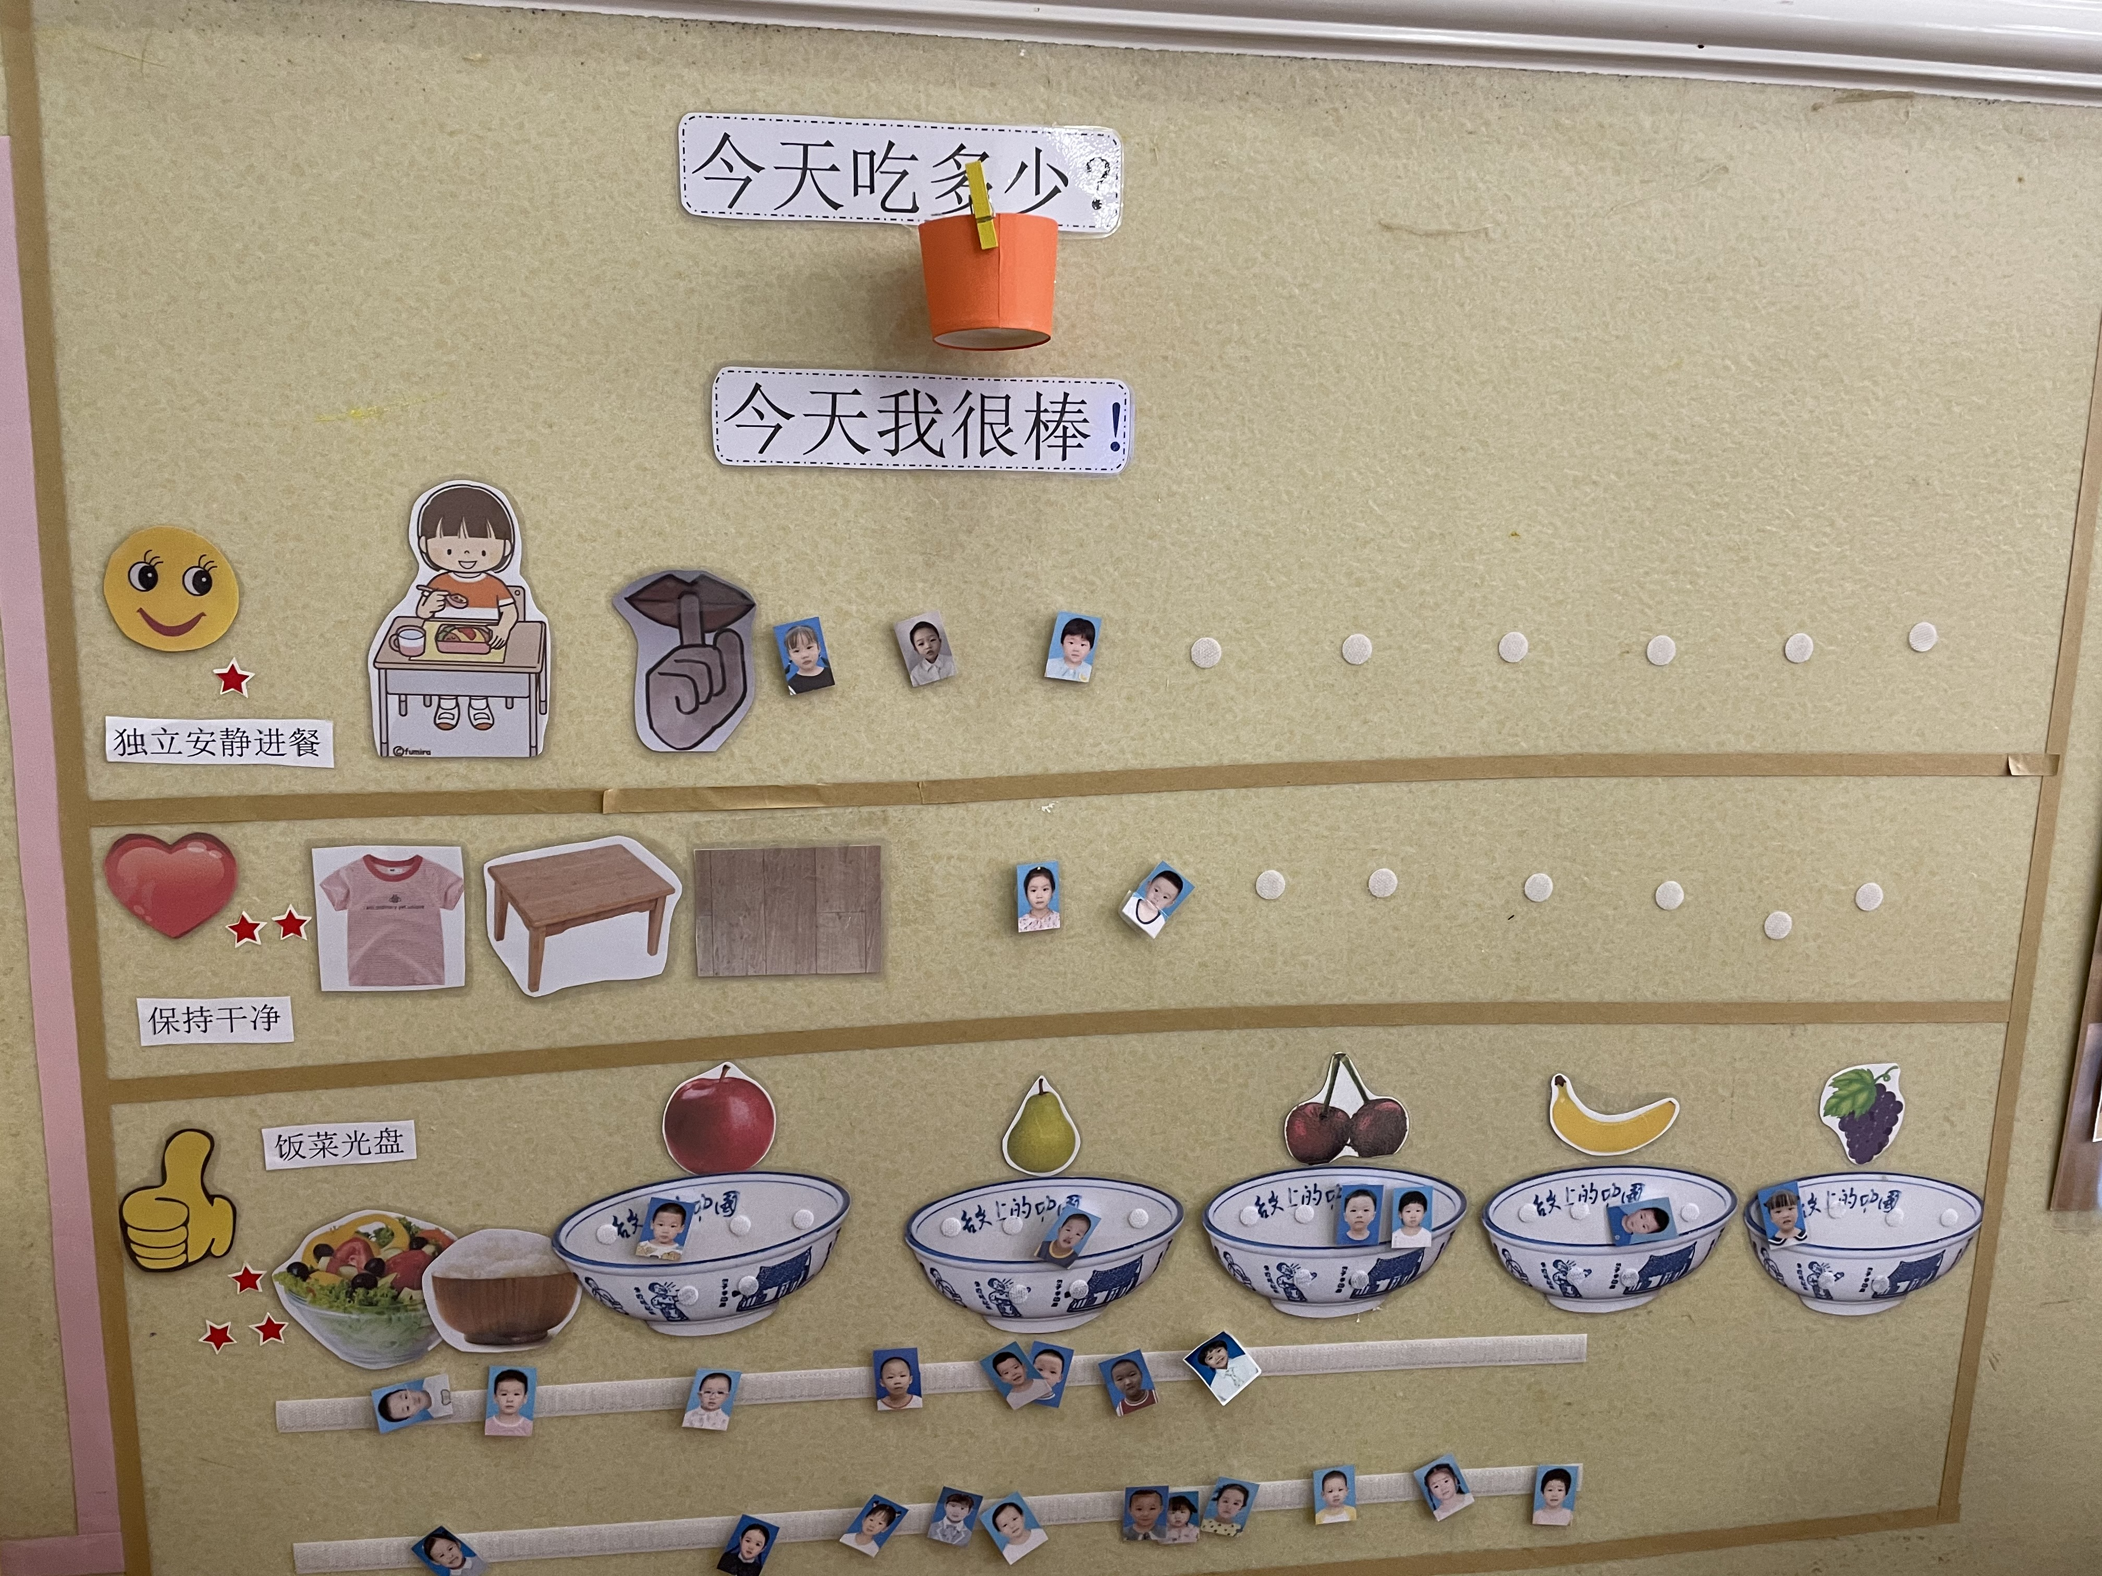
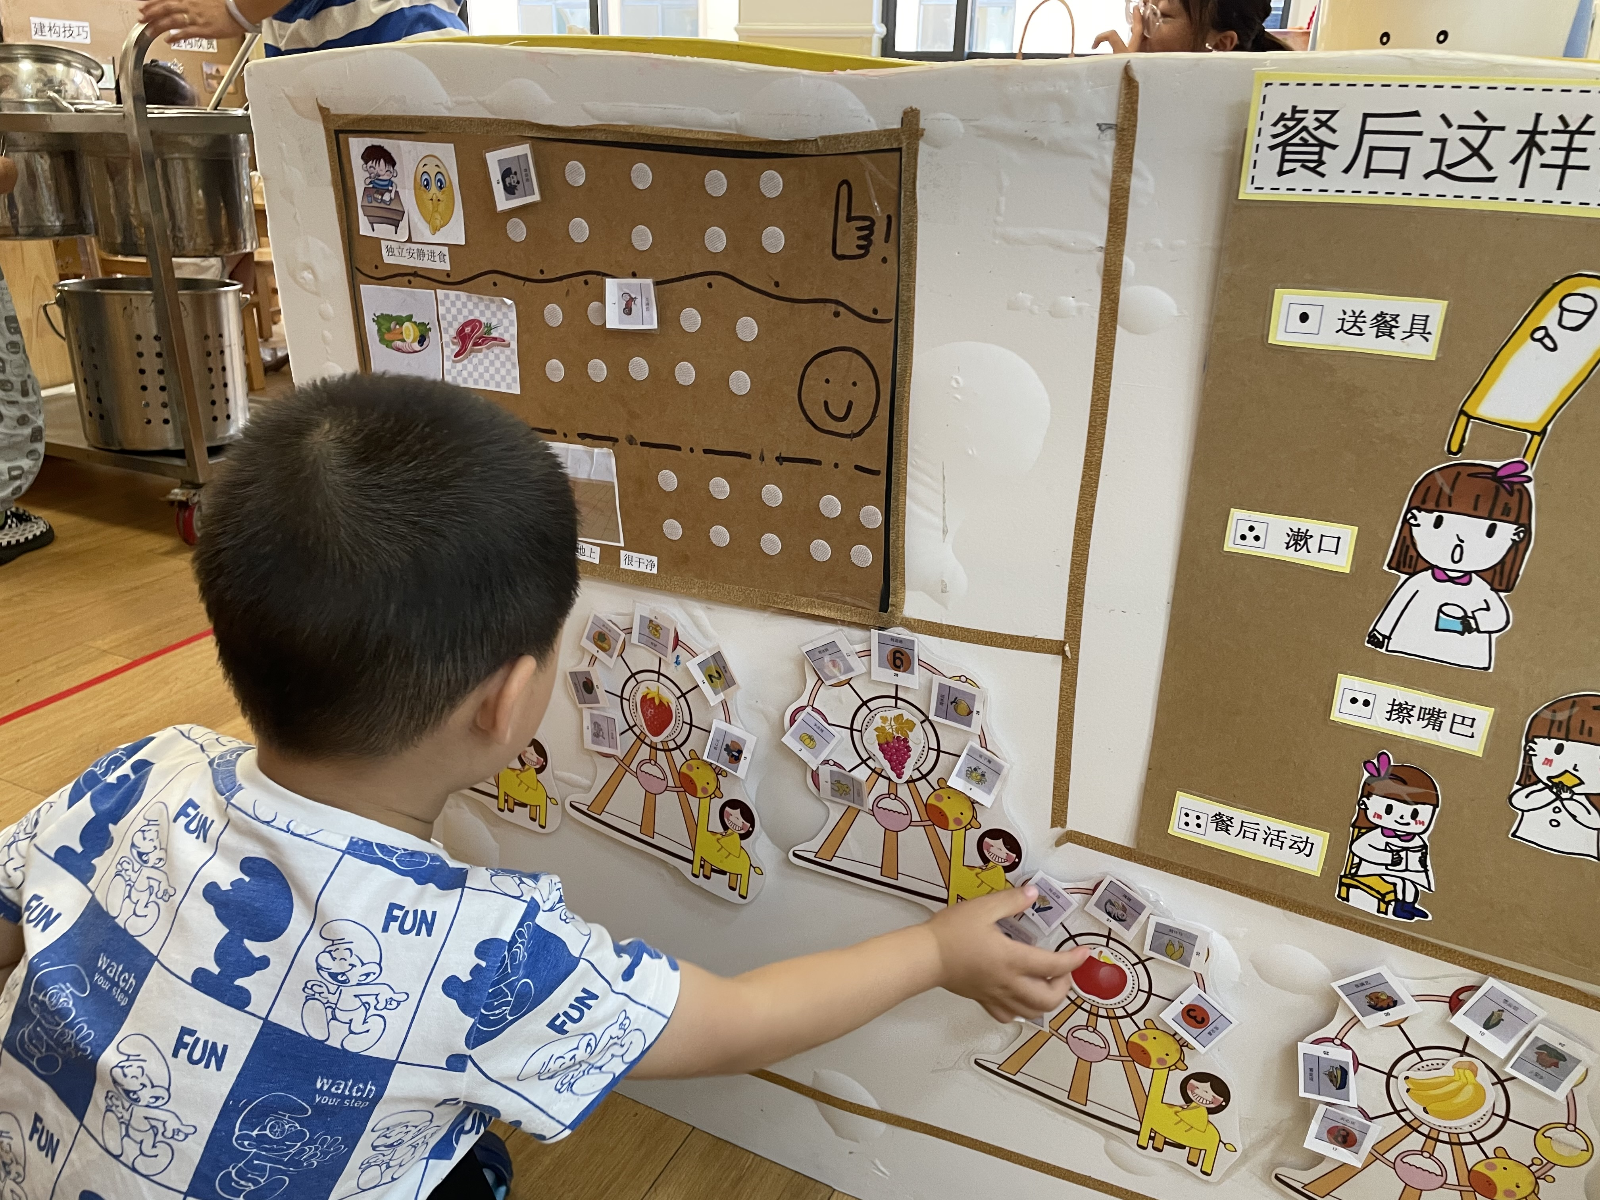
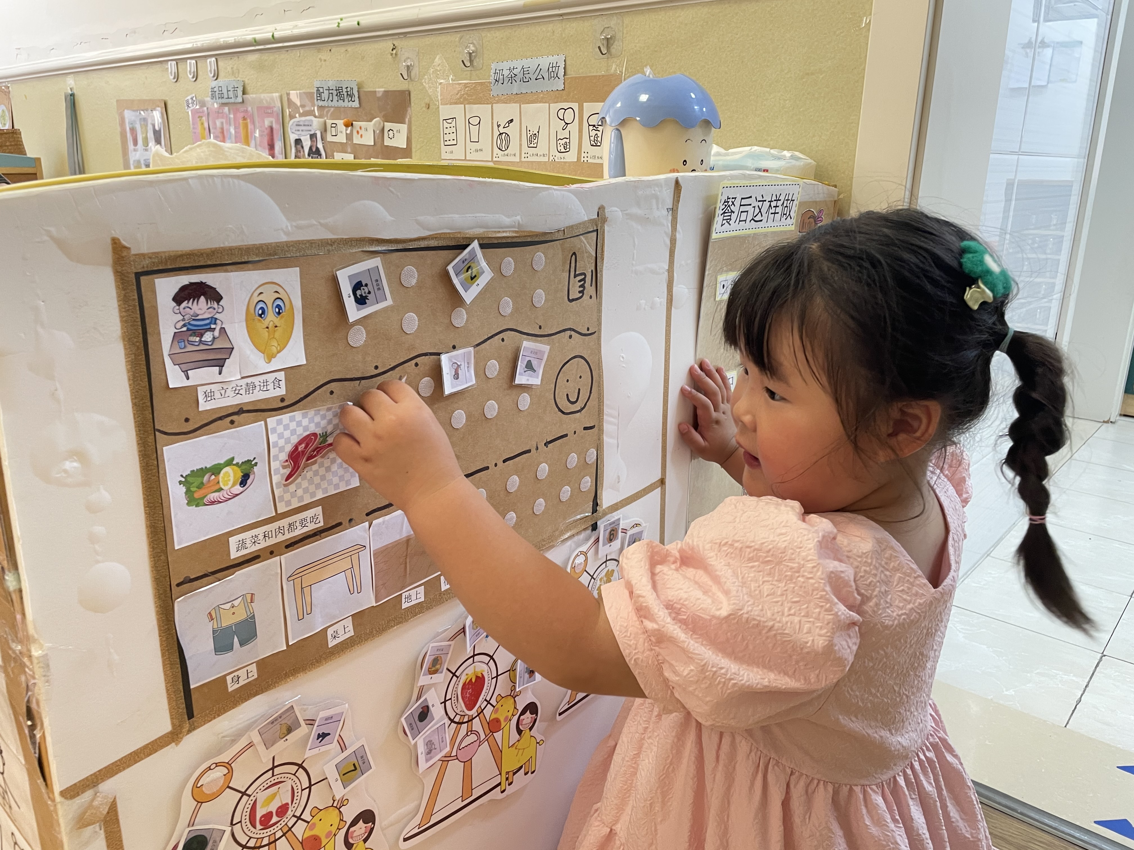
（二）实施有效的餐中管理，形成班级墙面餐中评价表

Slide 15
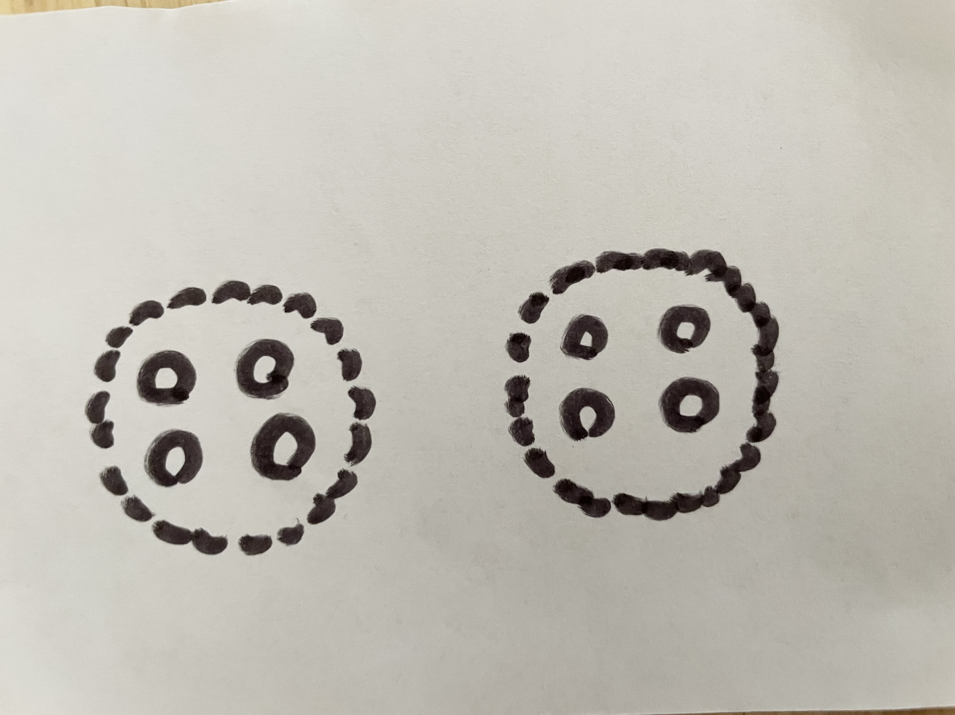
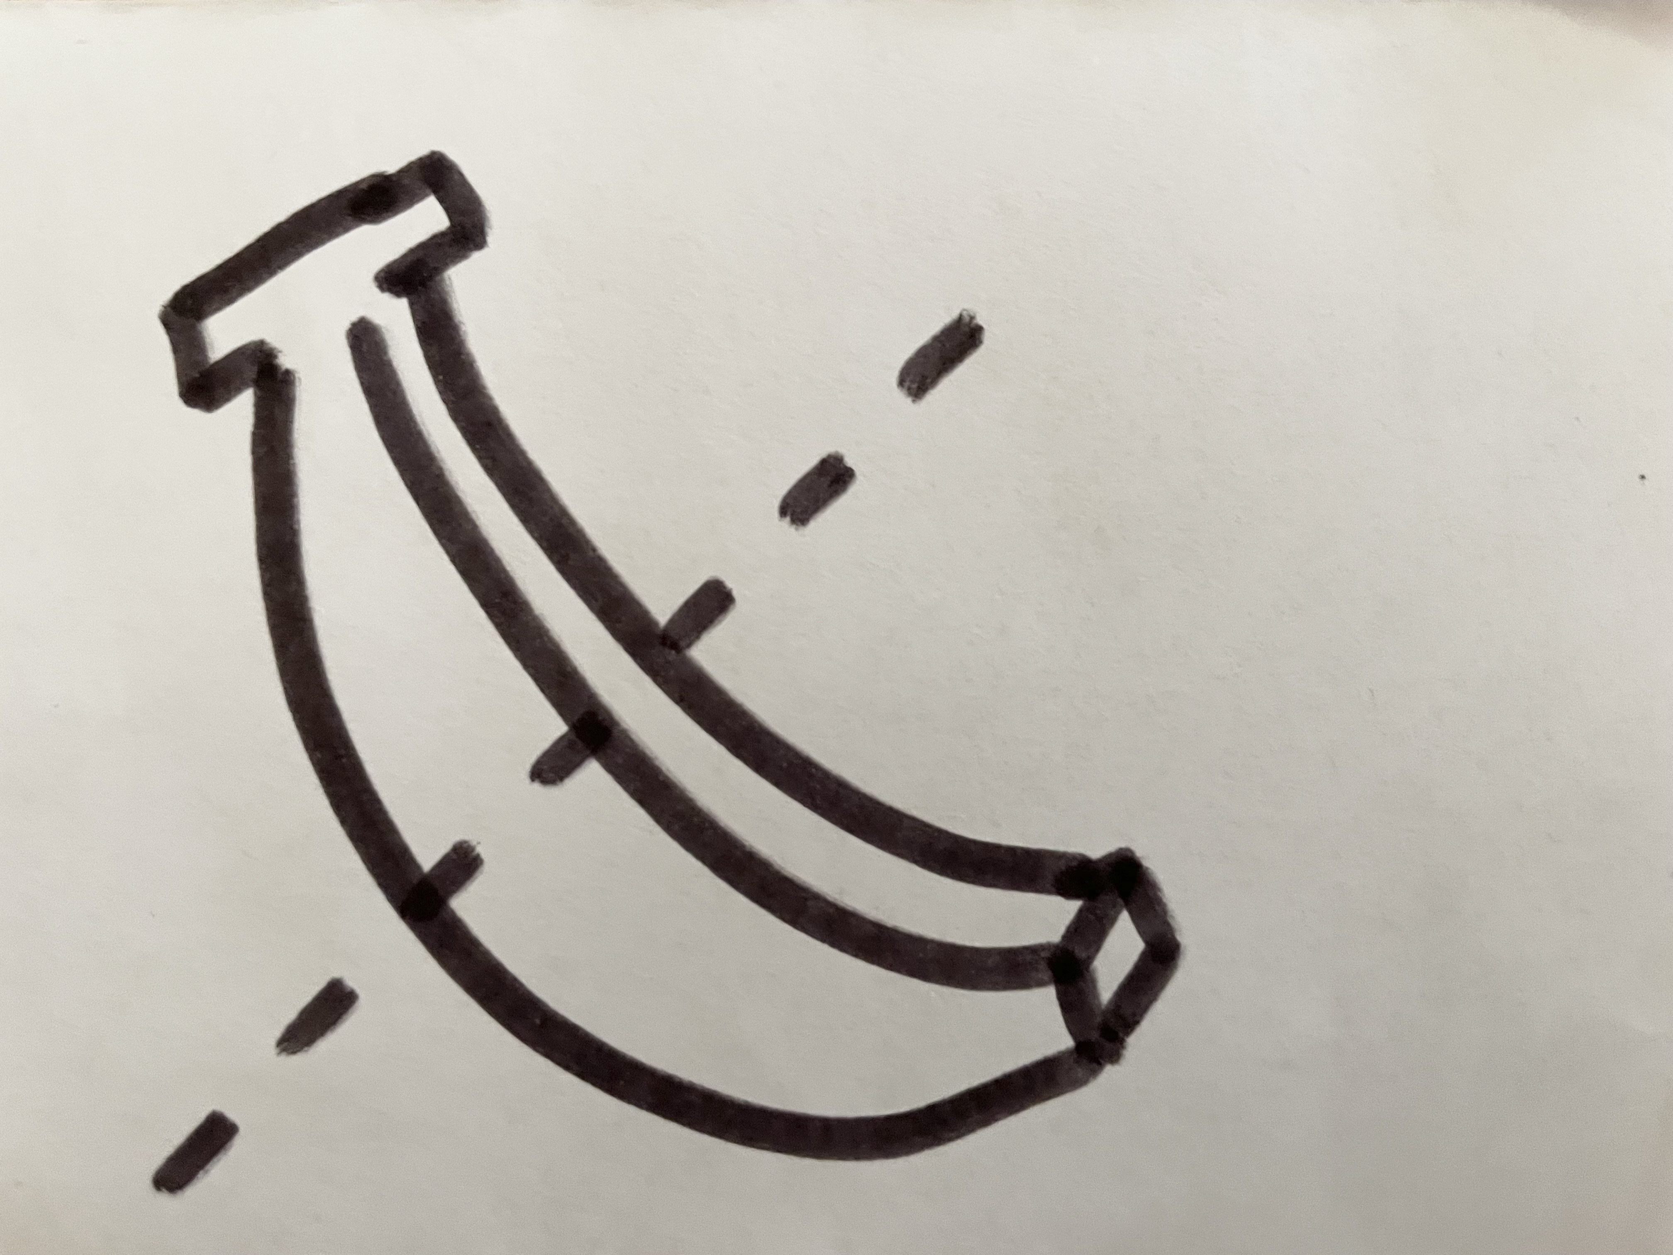
（三）制作食物量标志牌，提醒幼儿进餐数量

Slide 16
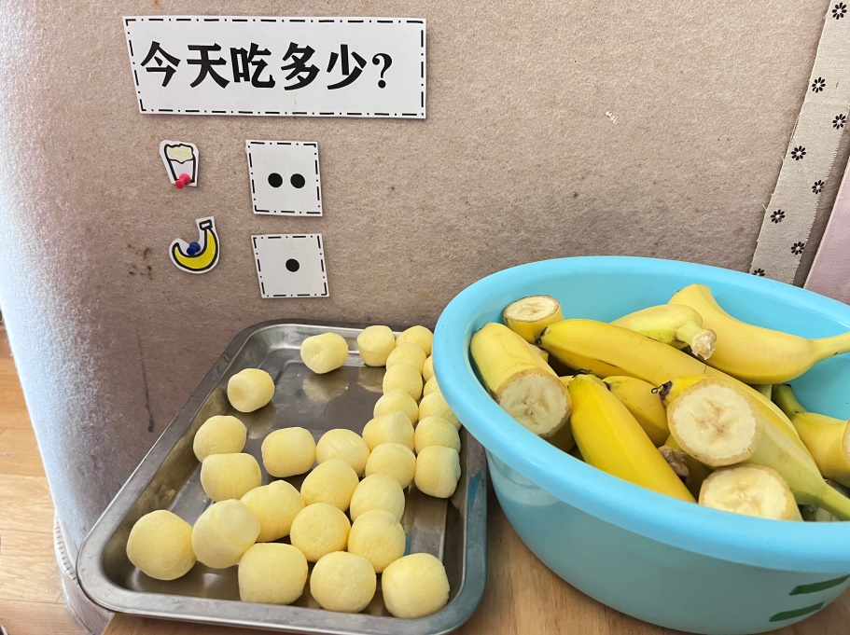
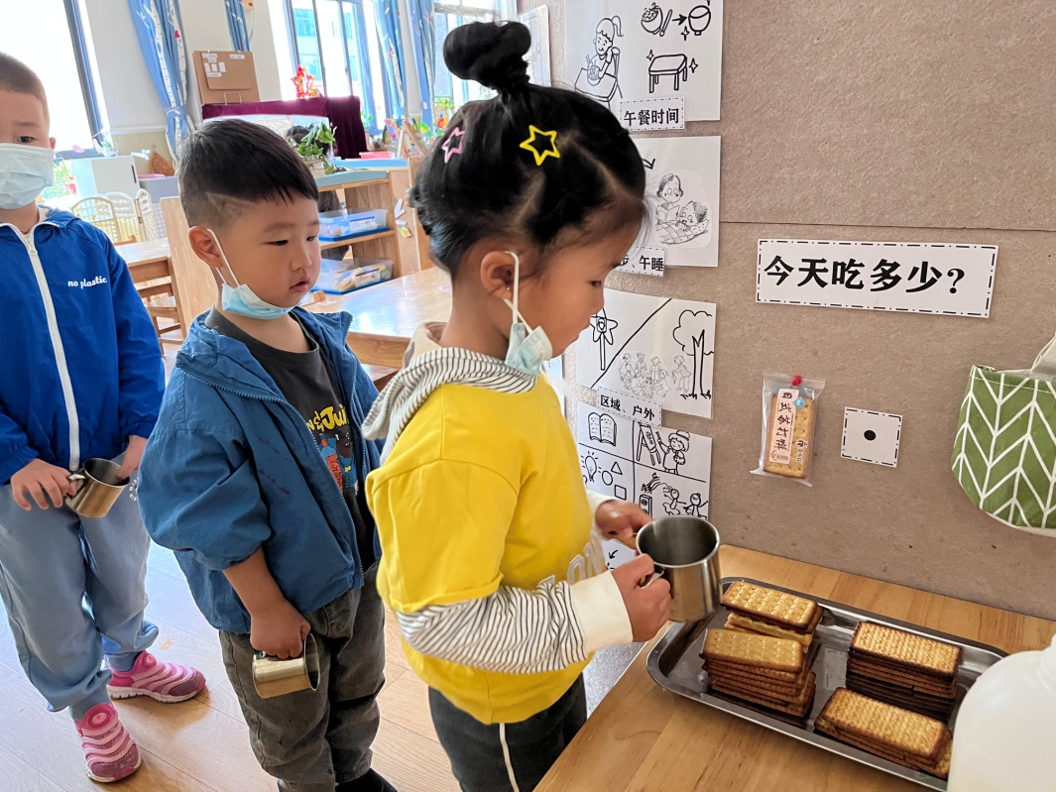
（三）制作食物量标志牌，提醒幼儿进餐数量

Slide 17
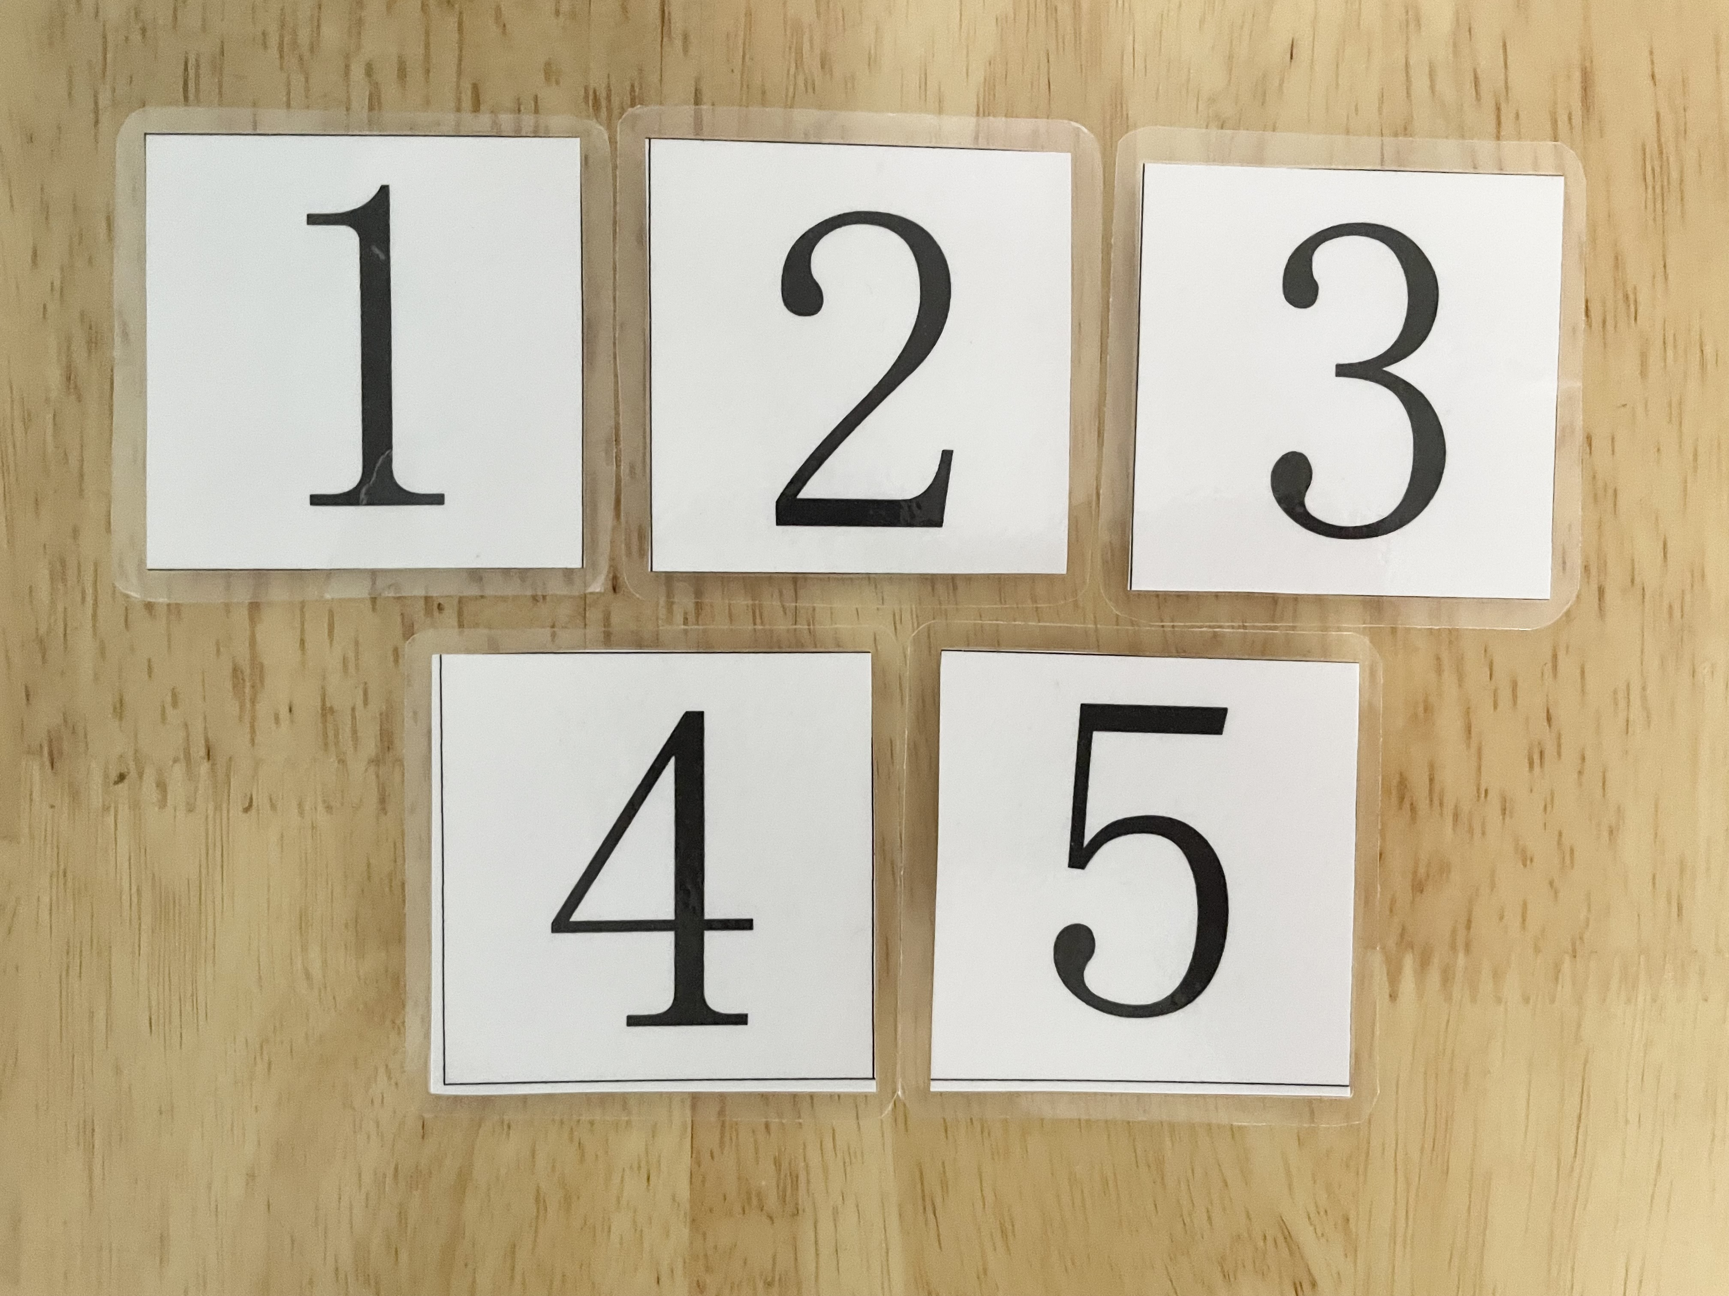
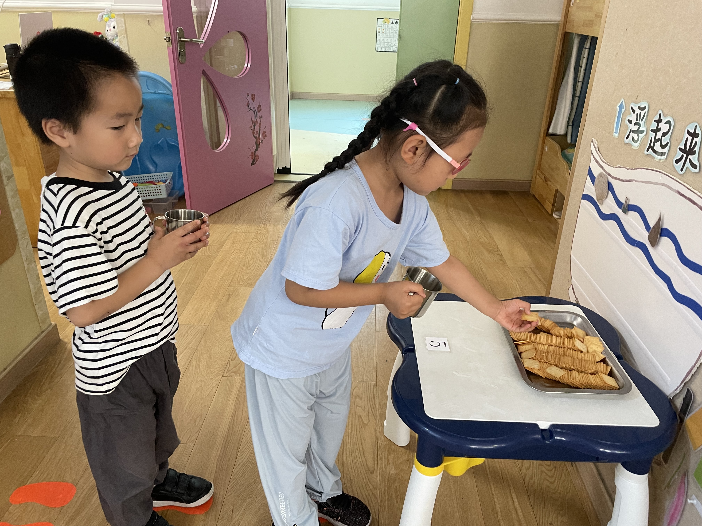
（三）制作食物量标志牌，提醒幼儿进餐数量

Slide 18
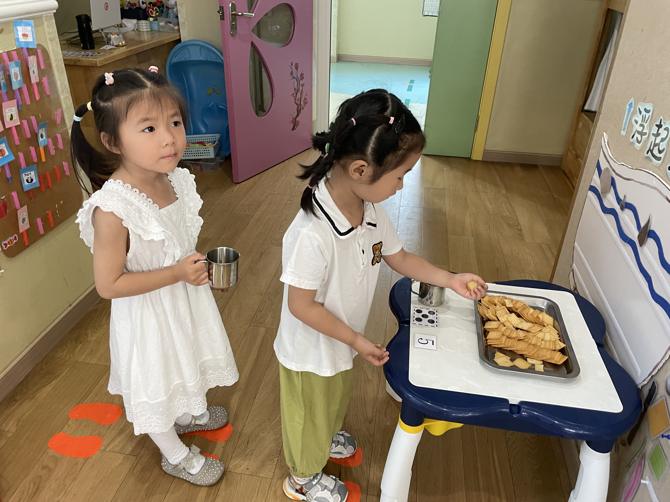
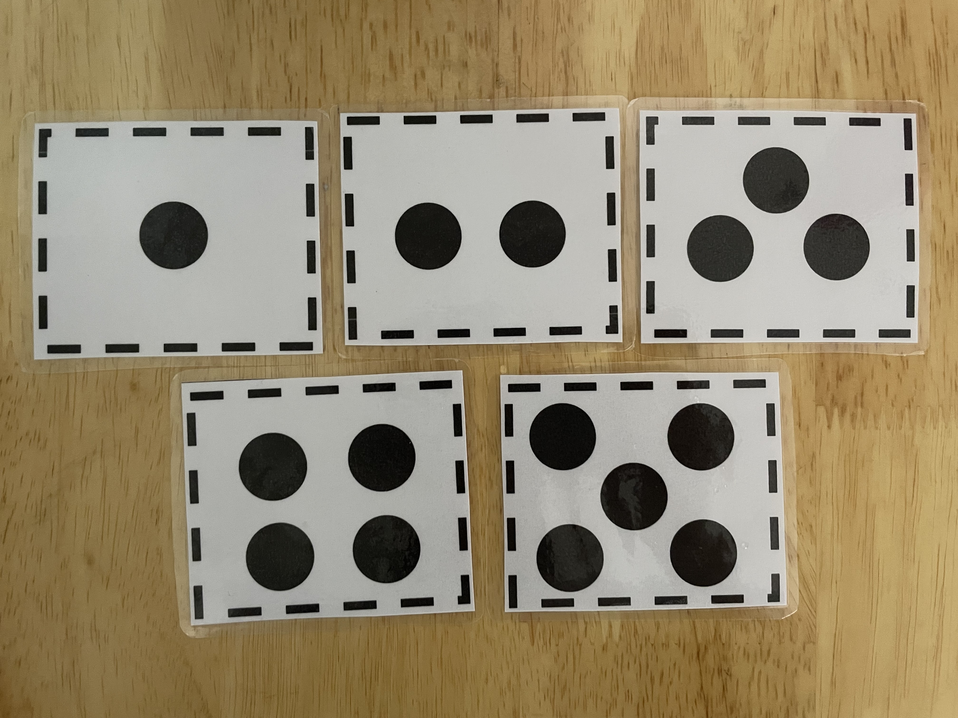
（三）制作食物量标志牌，提醒幼儿进餐数量

Slide 19
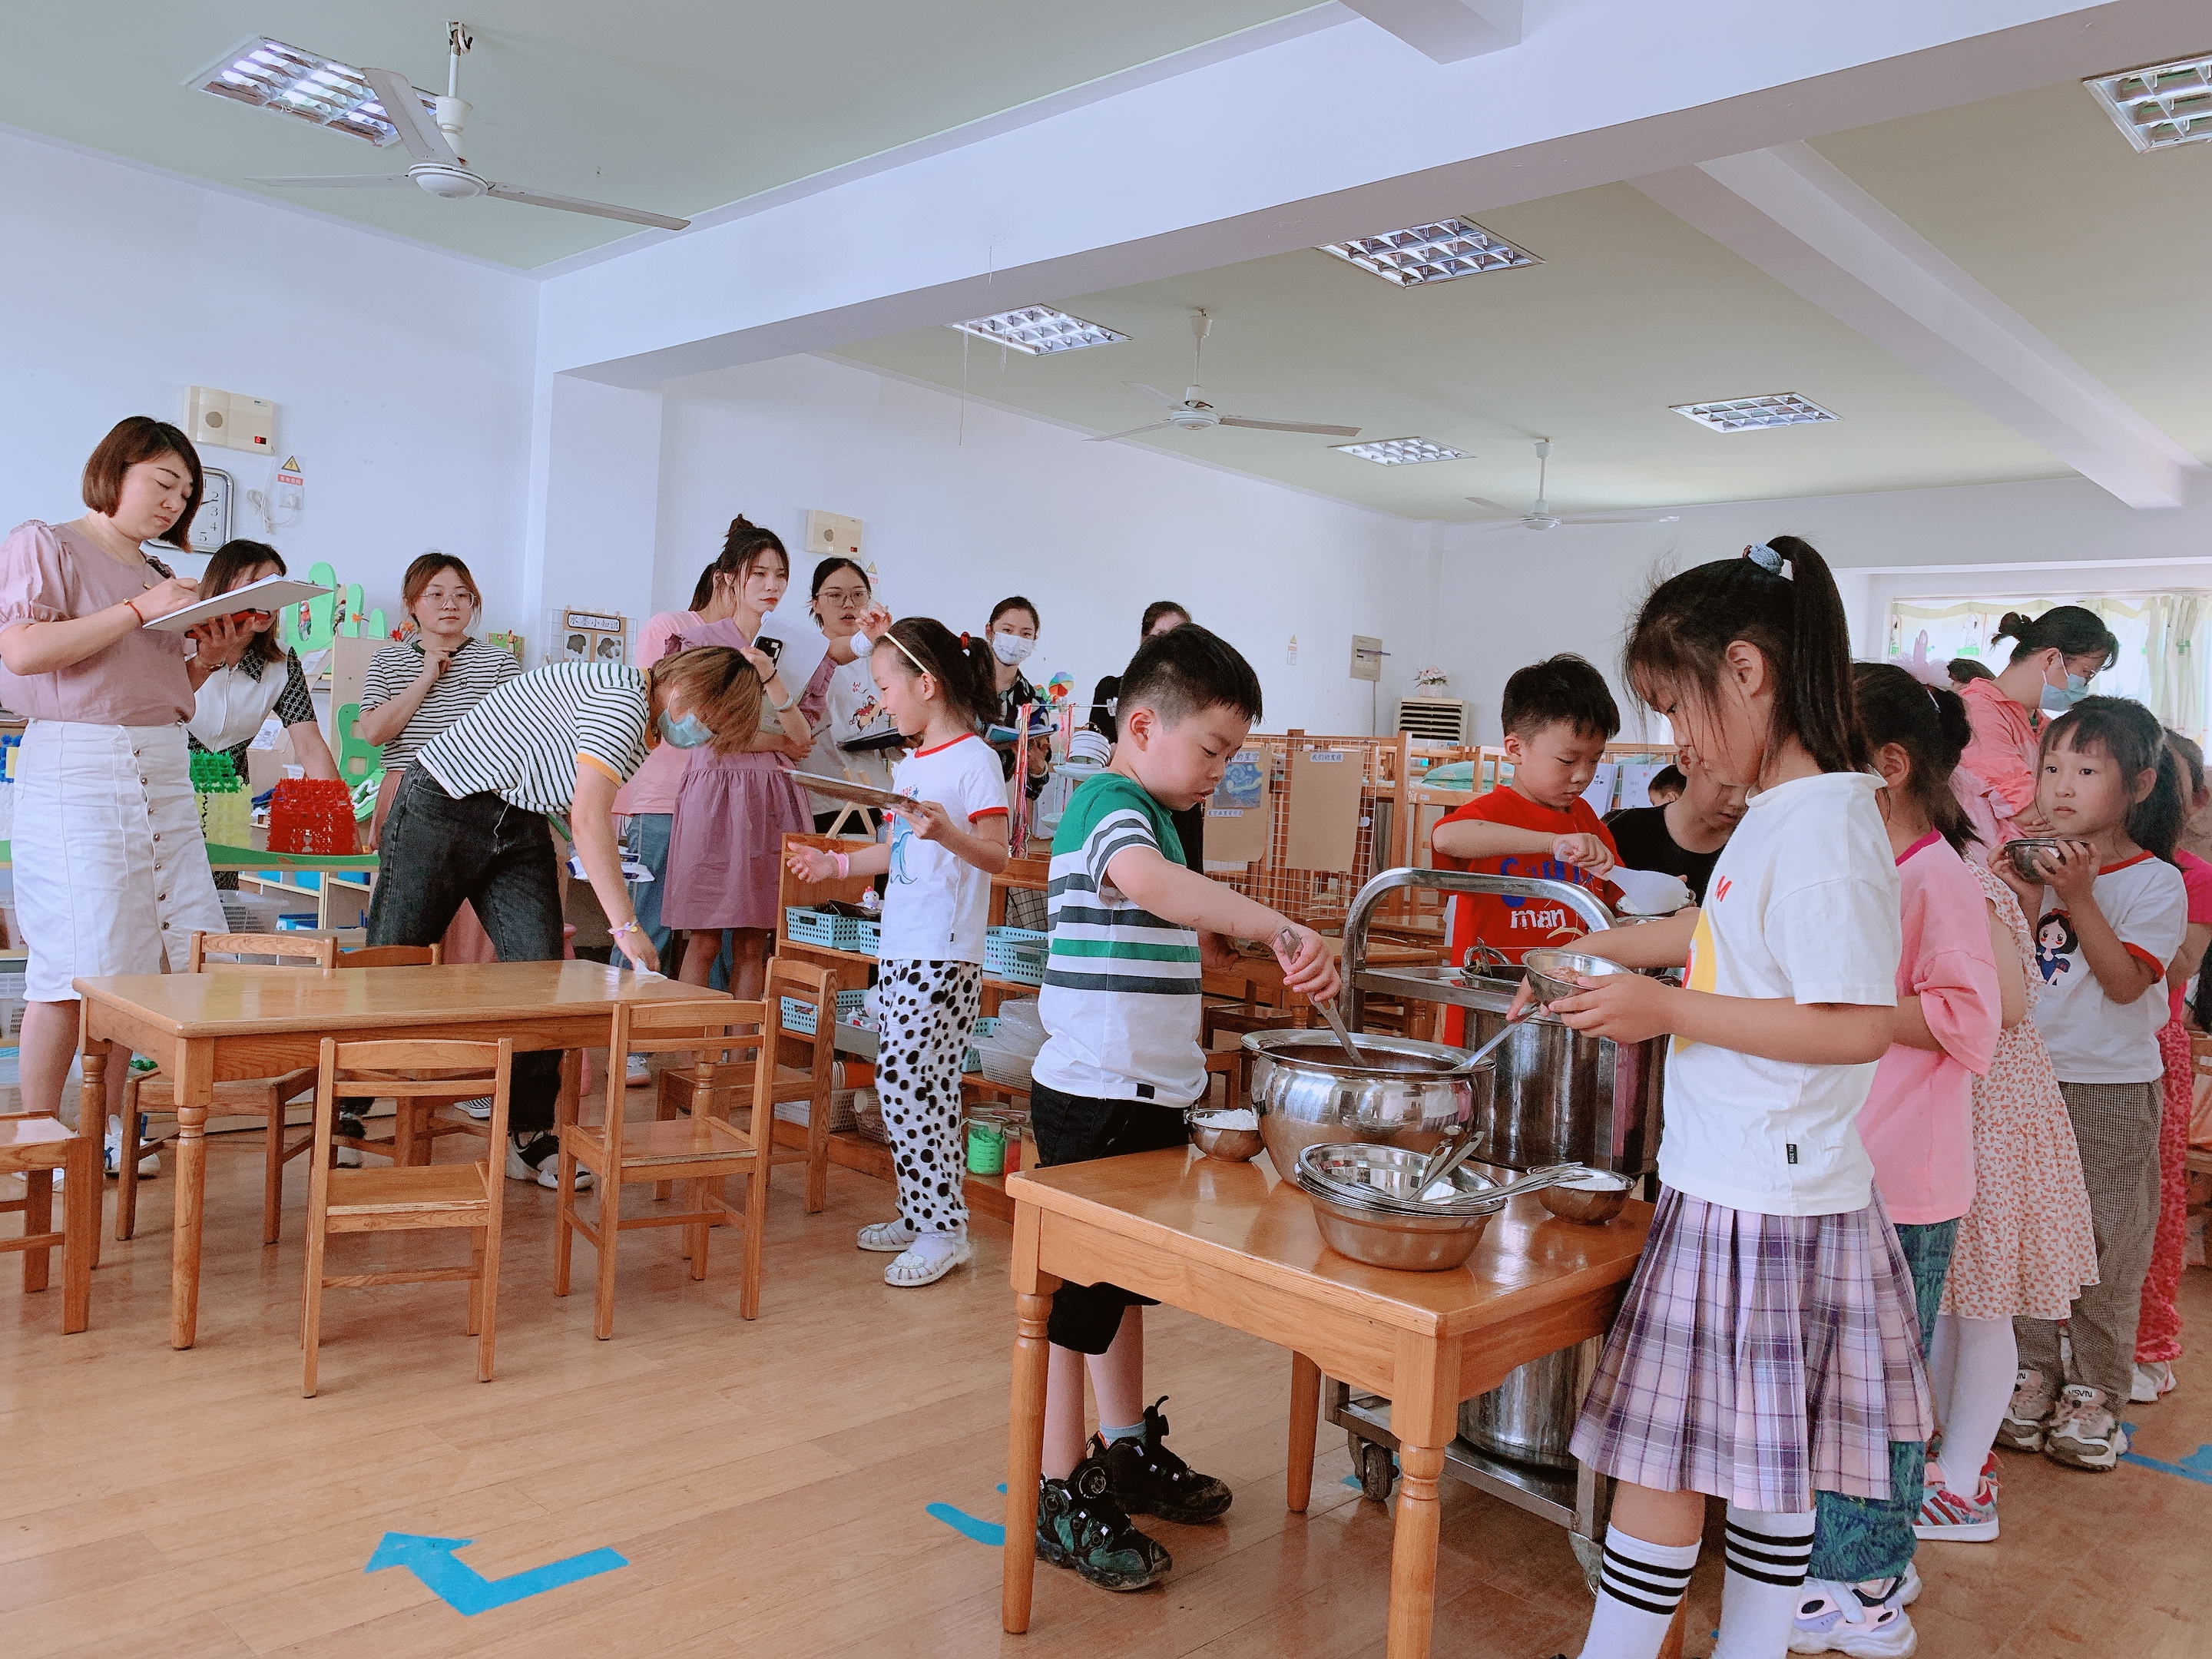
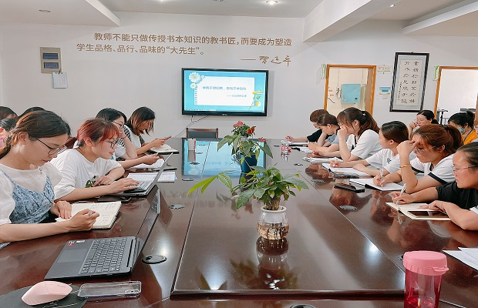
（四）园部餐点调研

Slide 20
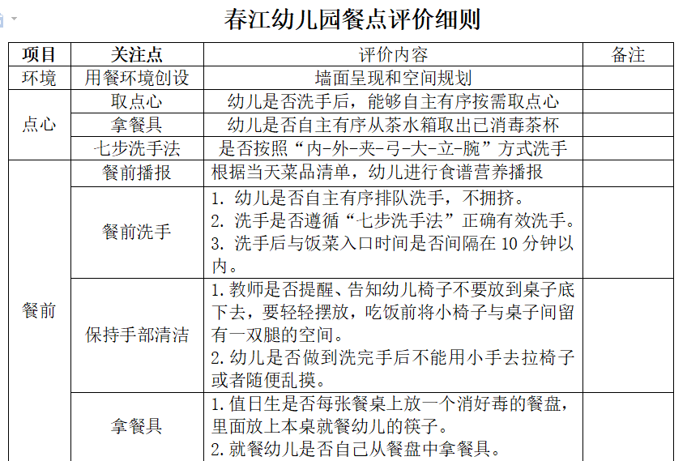
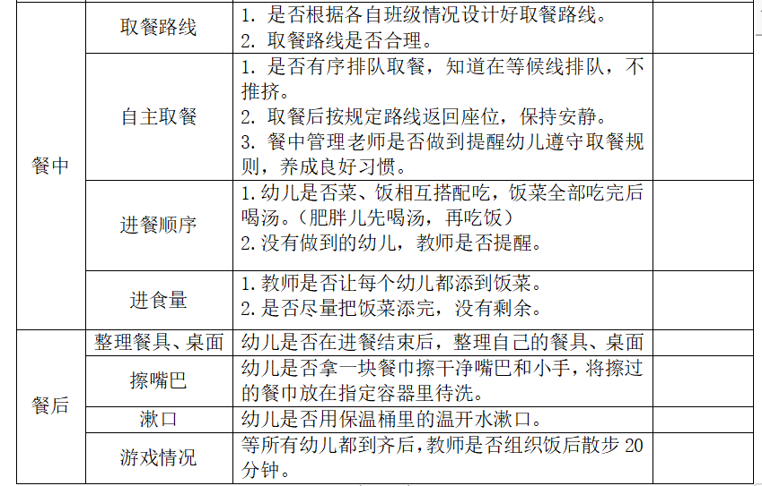
（四）园部餐点调研（餐点评价用餐细则表）

Slide 21
三、在自主进餐中提高幼儿
自主生活能力的策略

Slide 22
幼儿自主进餐的有效策略：
（一）教师要提升教育观念，充分认识到自主进餐的重要性
（二）教师和幼儿共同制作班级自主进餐公约，增强幼儿的规则意识
（三）在区域游戏中帮助幼儿提高进餐技能
（四）家园合作帮助幼儿提高自主进餐的能力

Slide 23
幼儿自主进餐的有效策略：
（五）教师做好餐前准备，确保自主盛餐的有效性。
（六）创设舒适、温馨的用餐环境
（七）教师在幼儿自主进餐的过程中及时观察、跟进和指导（八）重视餐后管理，增强服务意识

Slide 24
自主进餐是幼儿园一日活动中的重要环节，幼儿自主进餐可以从不同方面促进幼儿主动学习，促进身心协调发展。实行幼儿自主进餐是一个循序渐进的过程，教师要不断关注幼儿餐前、进餐、餐后的行为和情况，从幼儿的角度来解决幼儿在自主进餐过程中遇到的各种问题，帮助幼儿愉快进餐，不断提高幼儿的生活自理能力。

Slide 25
感谢您的聆听

